Slide 1
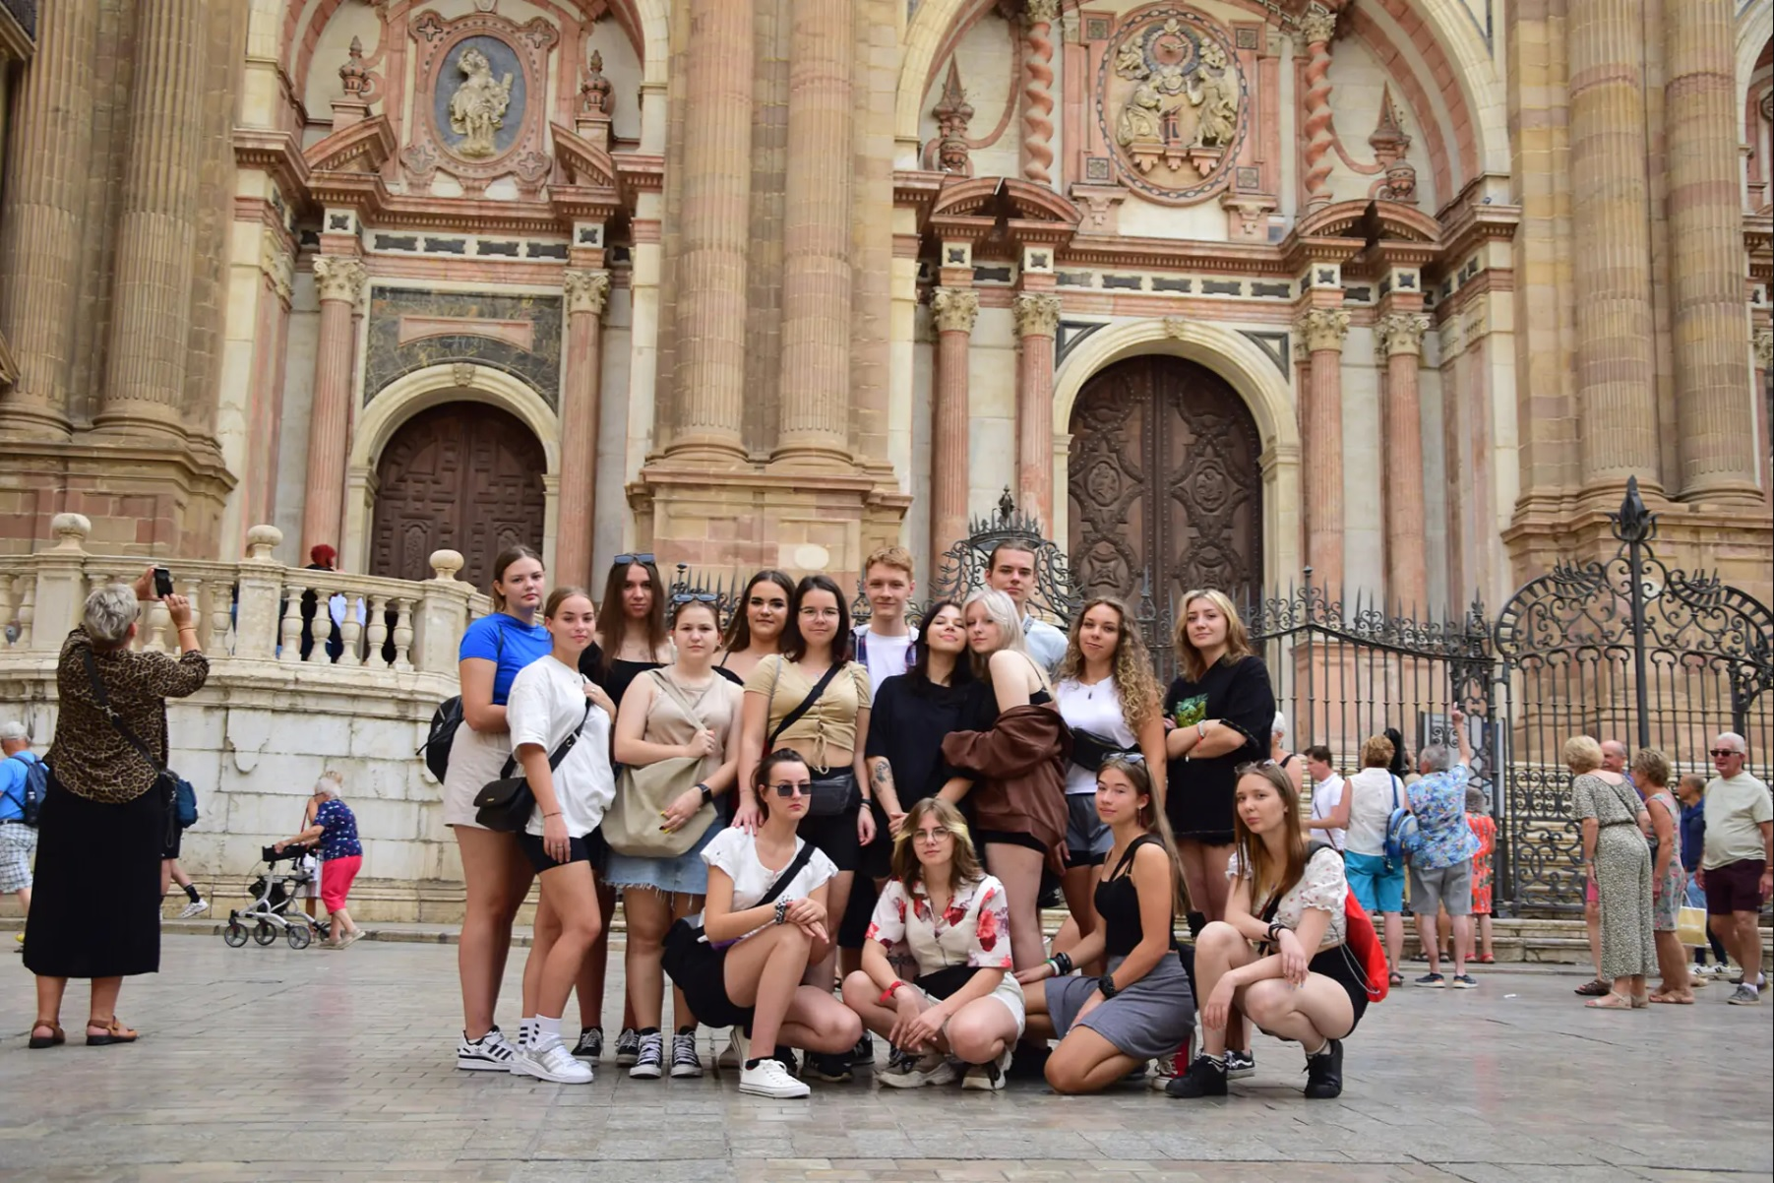
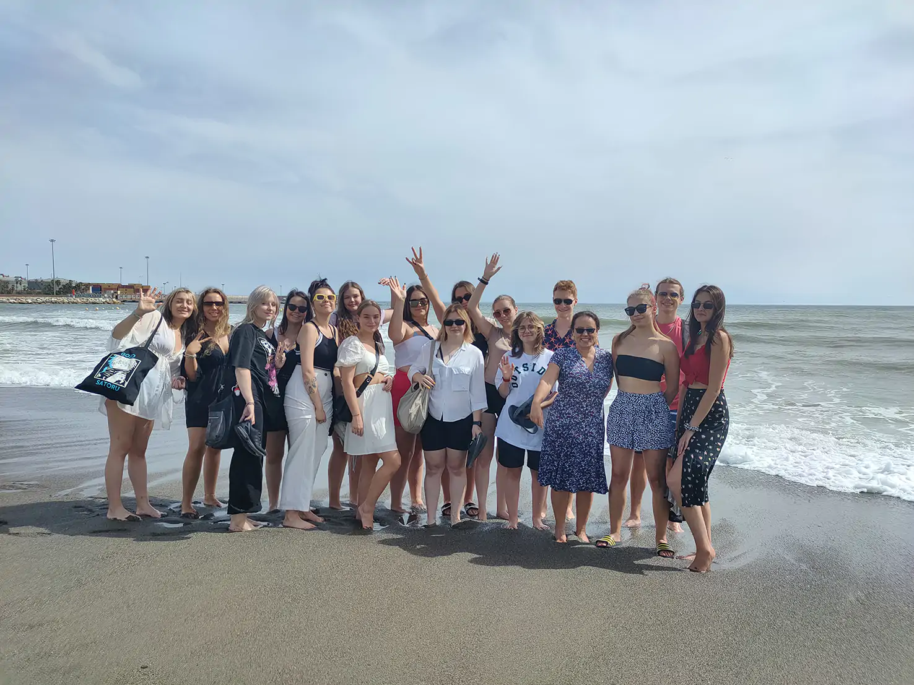
Mobilność młodych techników z ZSTiO - krokiem do sukcesu zawodowego
Malaga, Hiszpania
1 - 29 października 2022

Slide 2
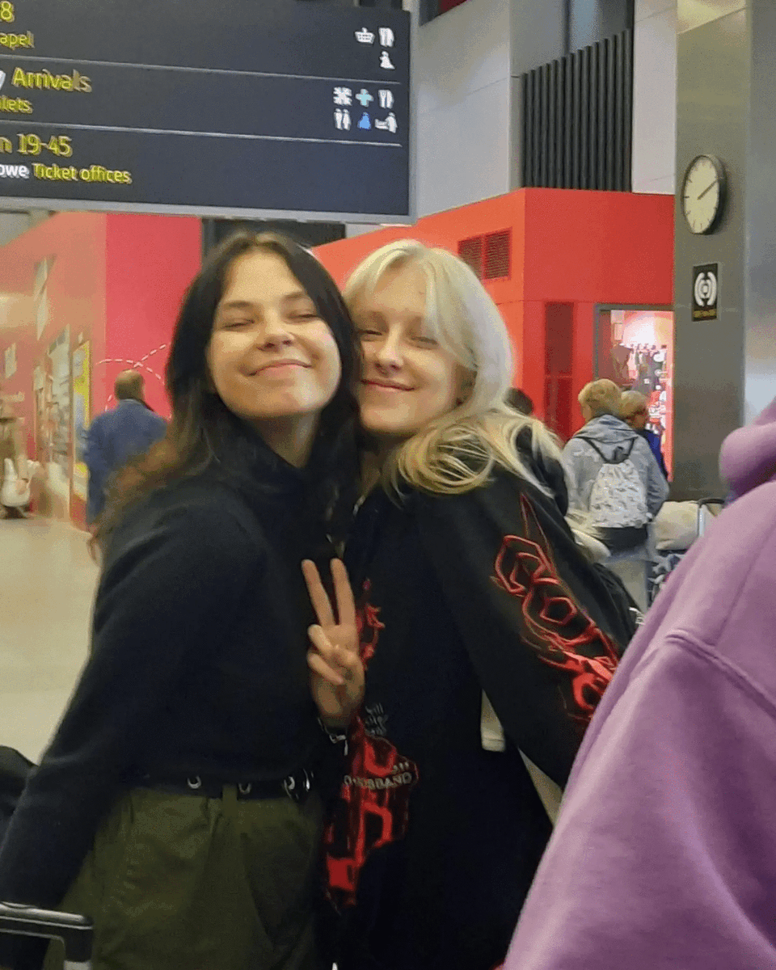
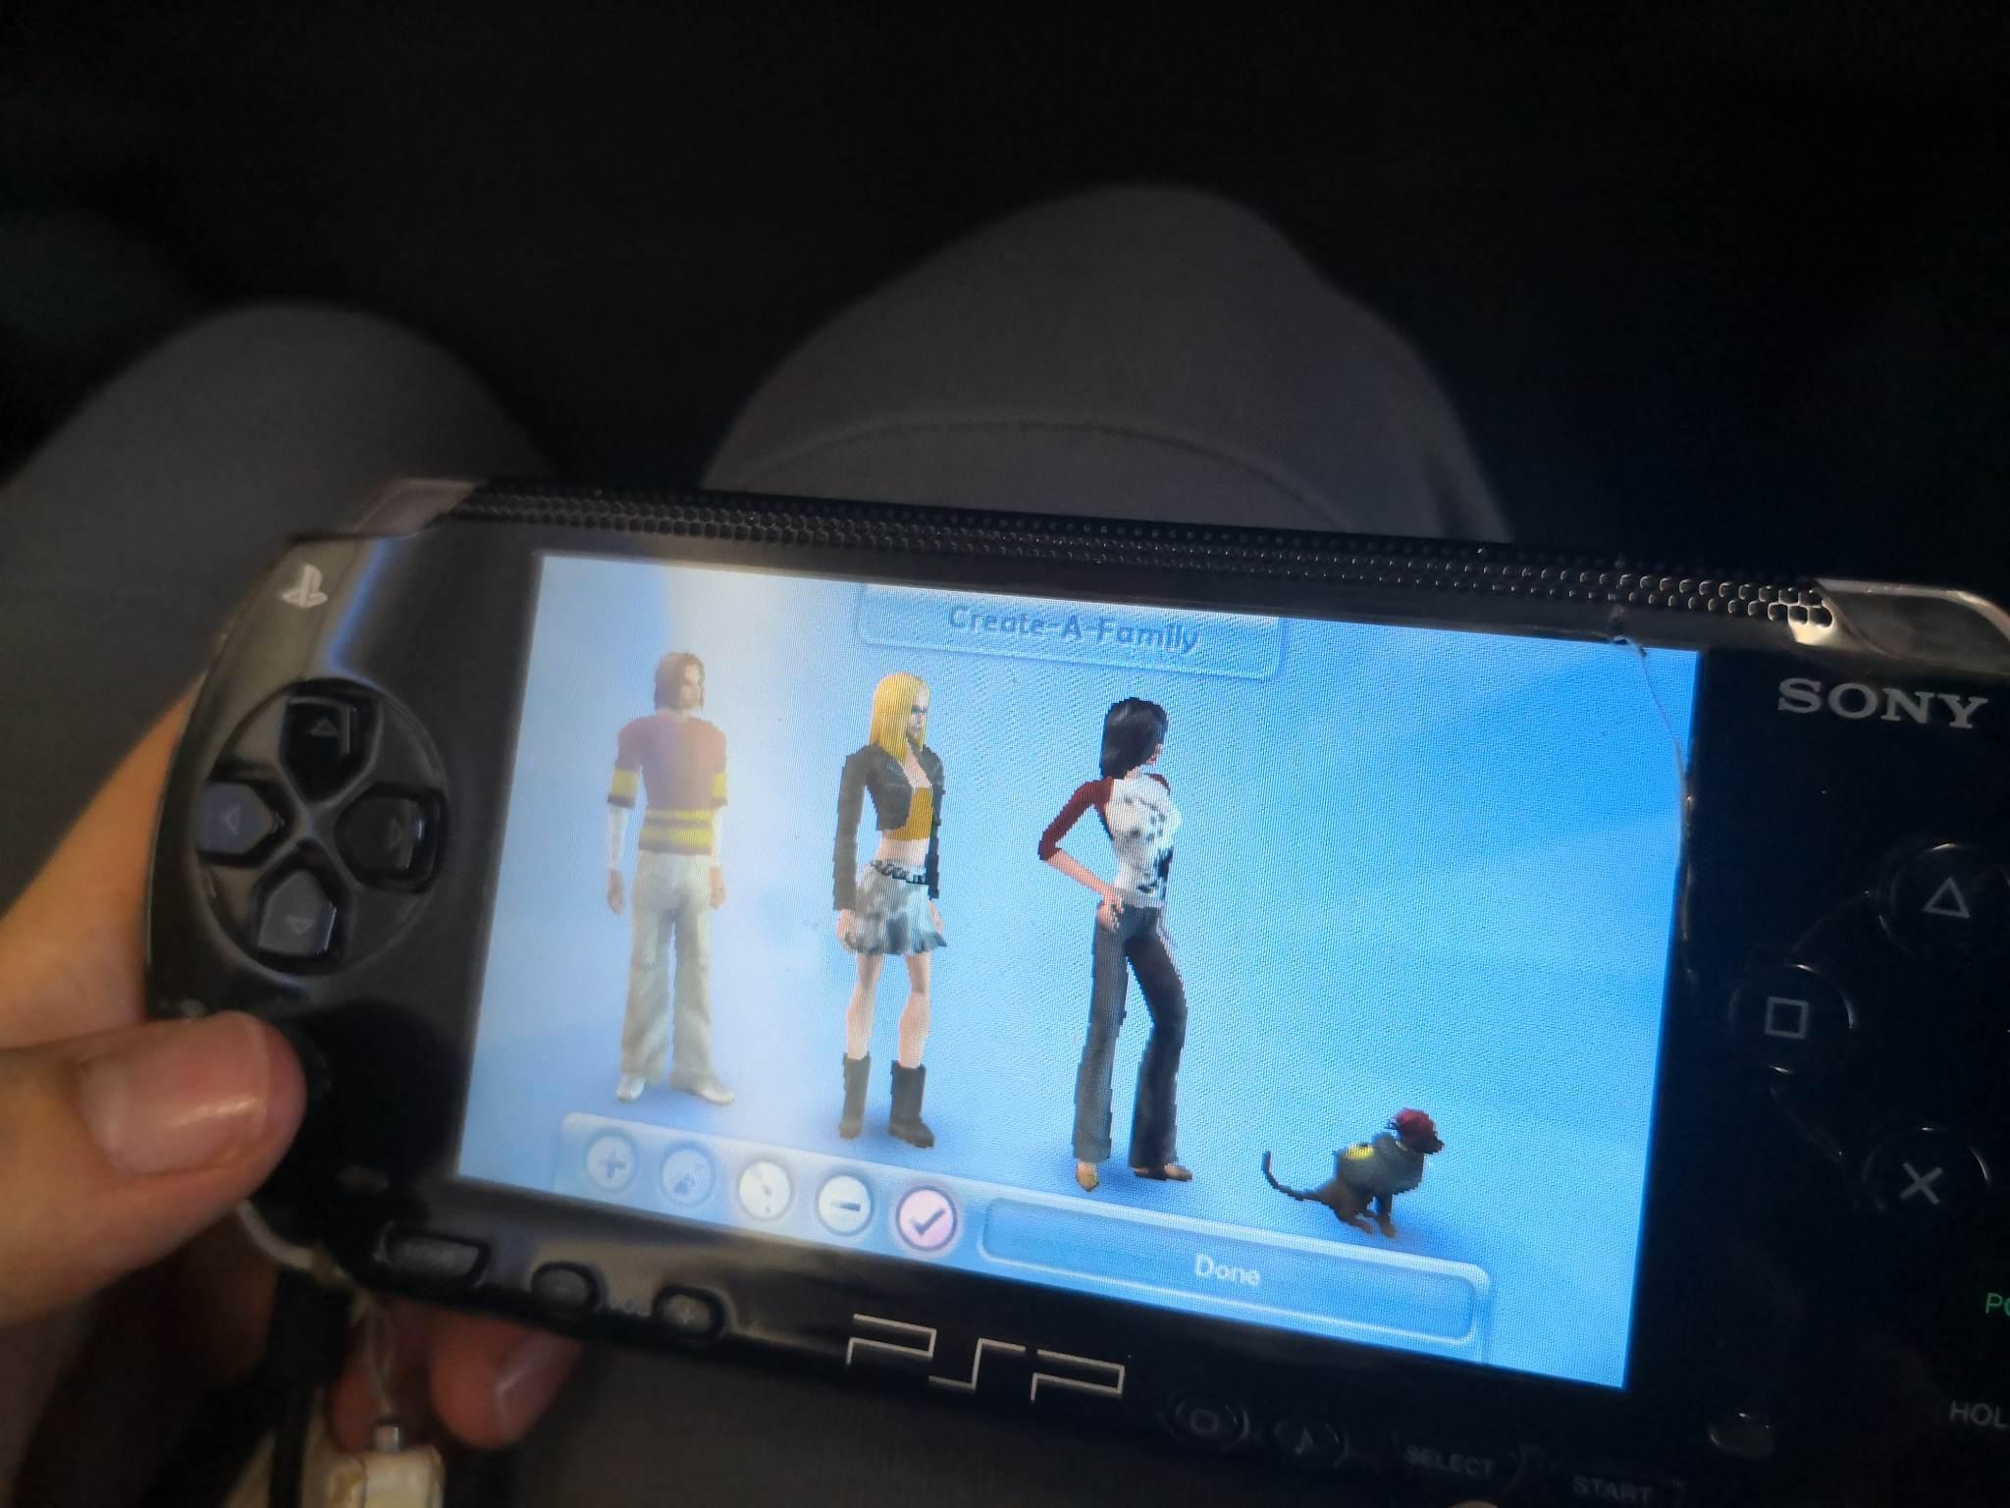
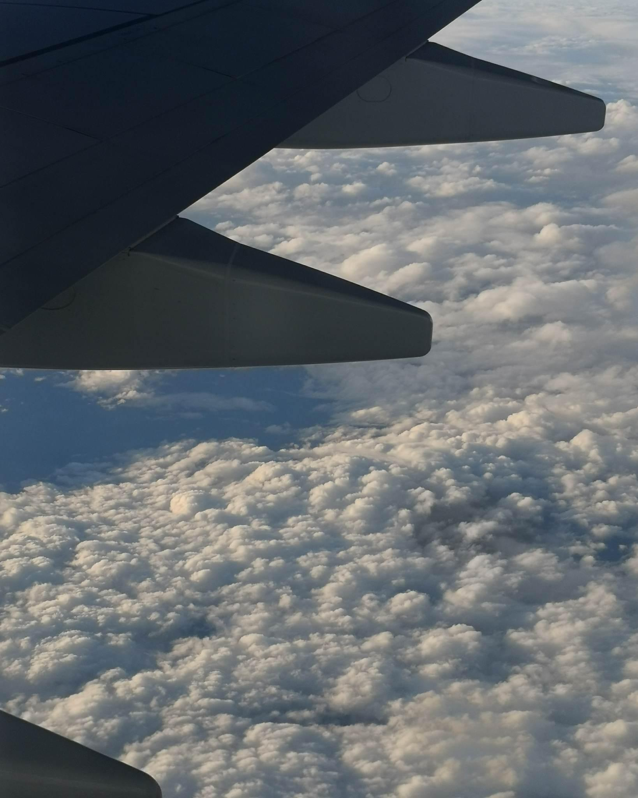
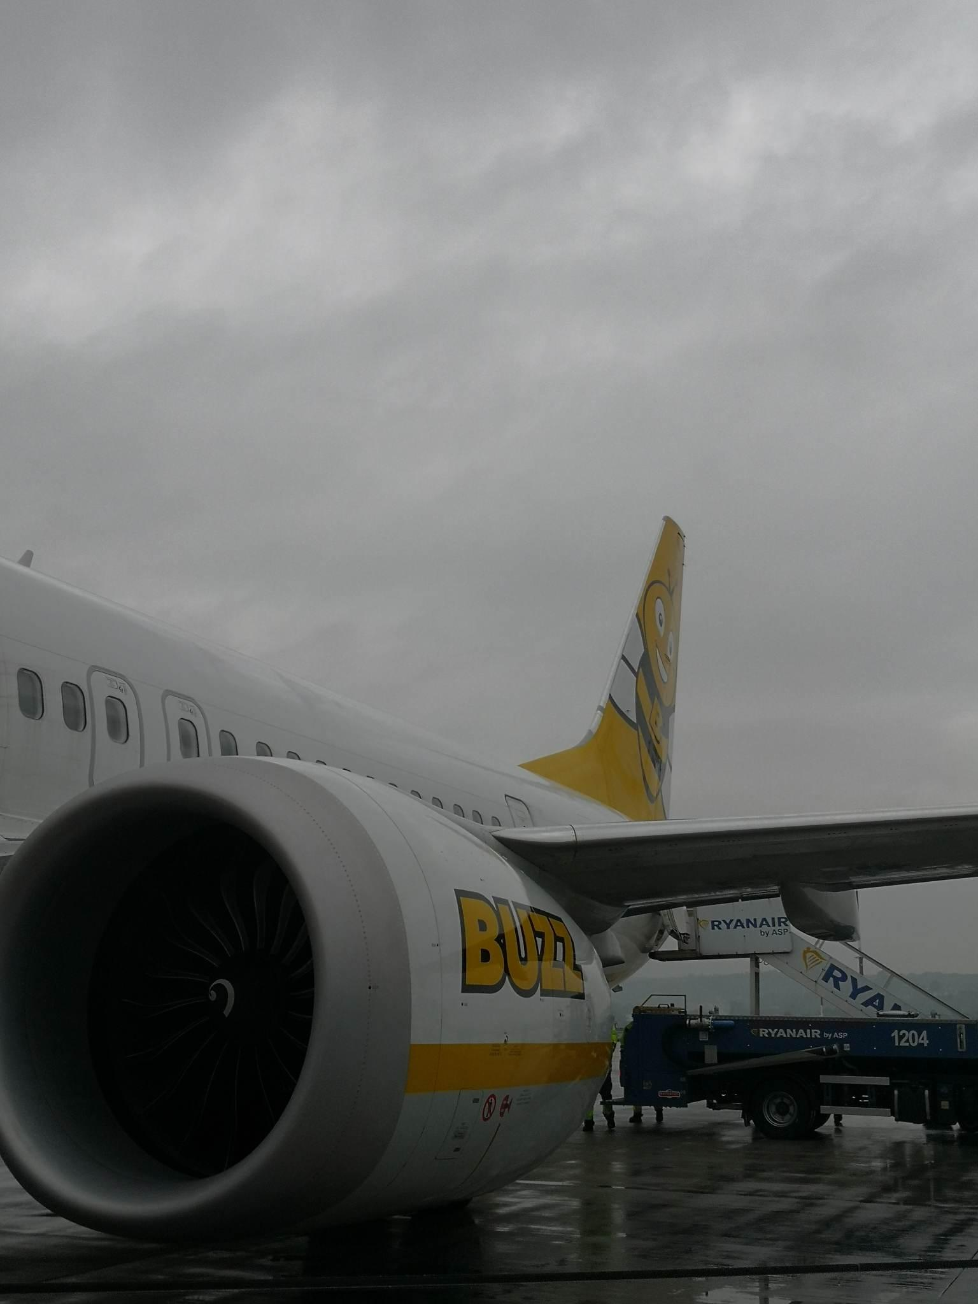
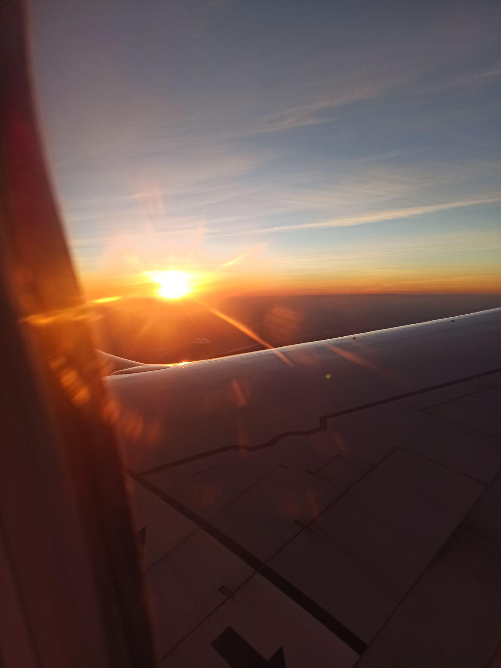
WYLOT Z KRAKOWA DO MALAGI
Nasza podróż samolotem odbyła się bezpiecznie i ekscytująco, cała nasza grupa cieszyła się na myśl o nowych przygodach za granicą - także 4 godziny lotu minęły nam błyskawicznie :)

Slide 3
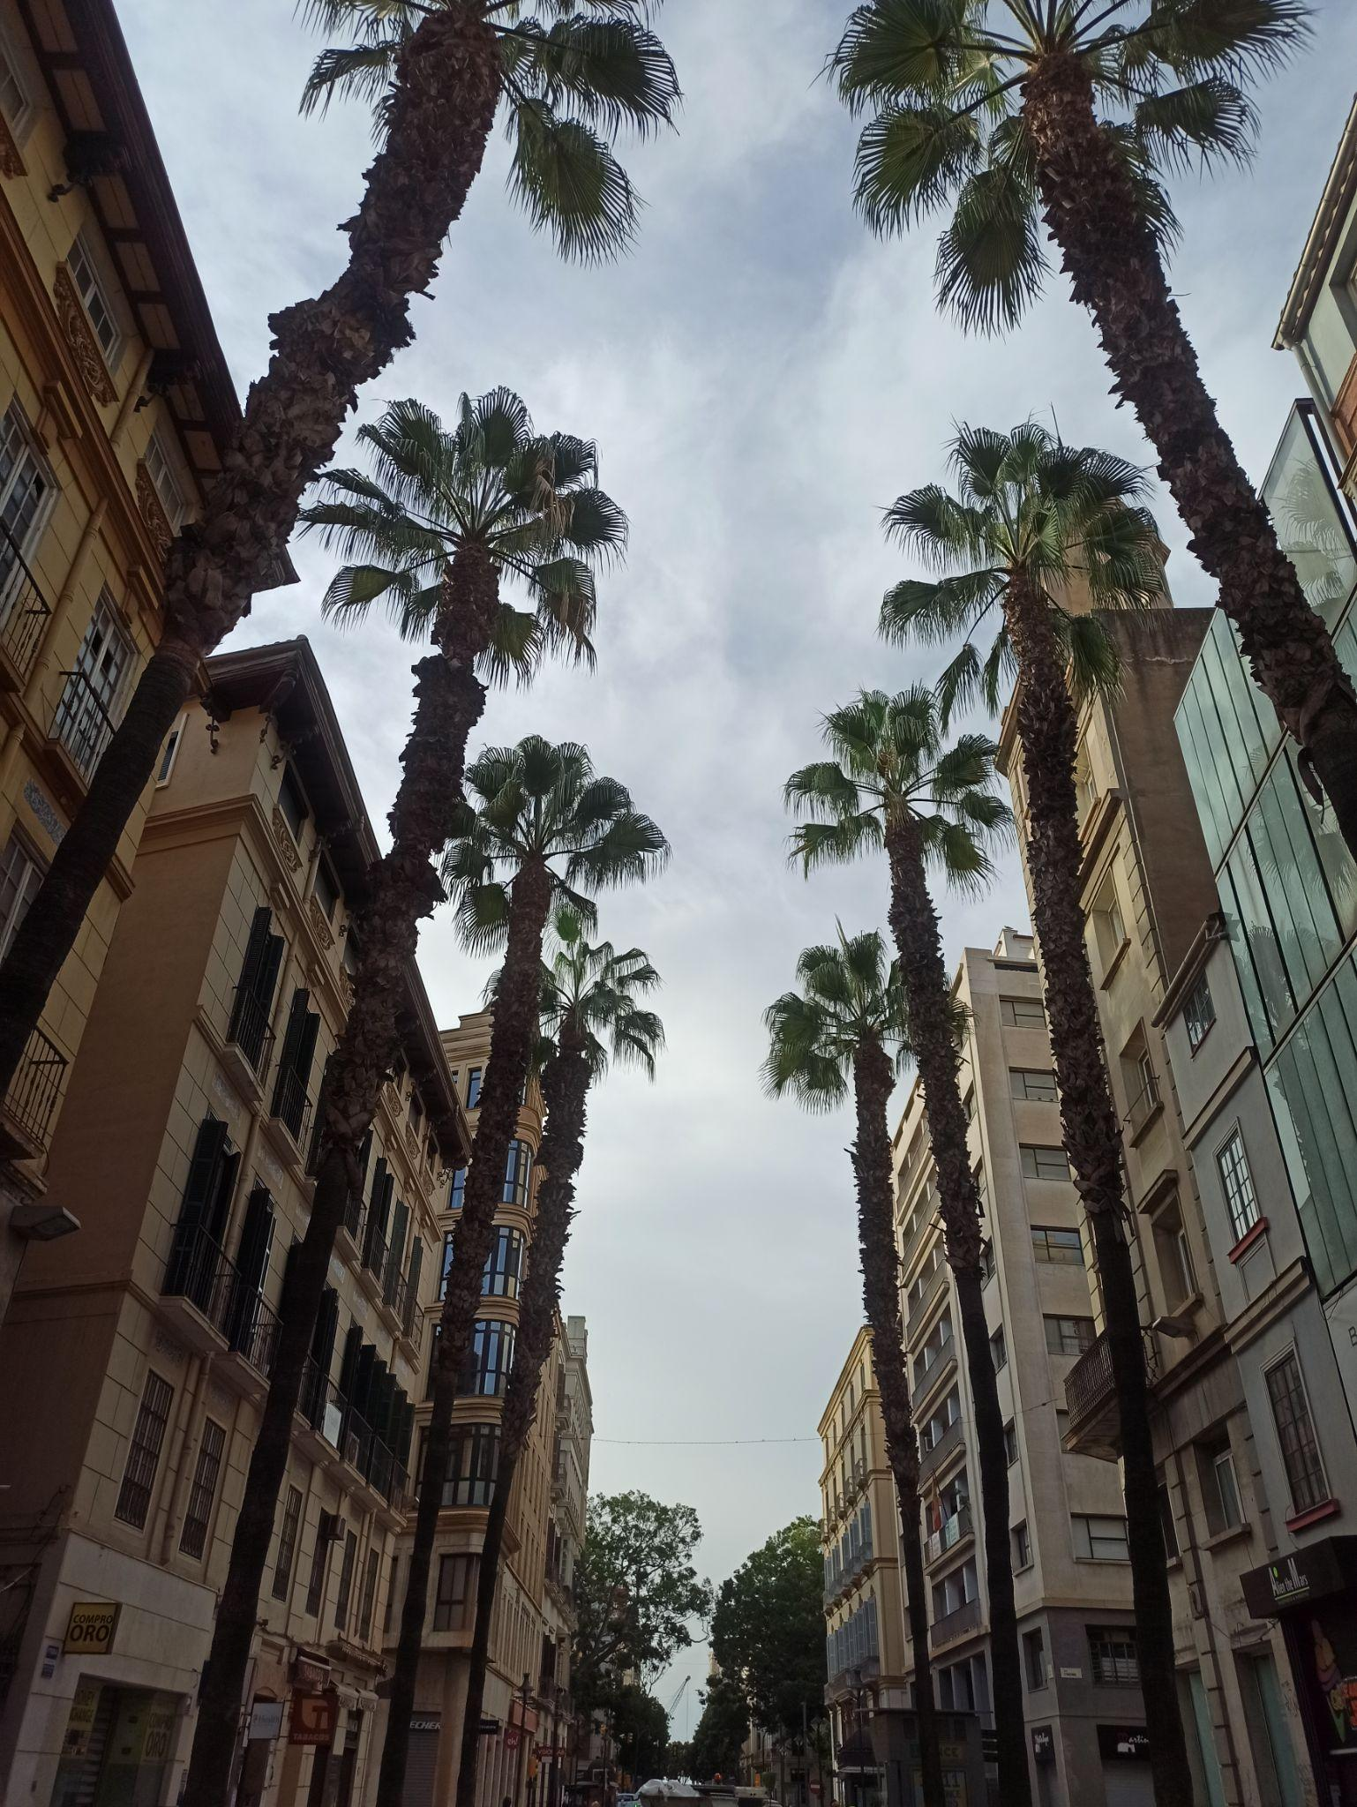
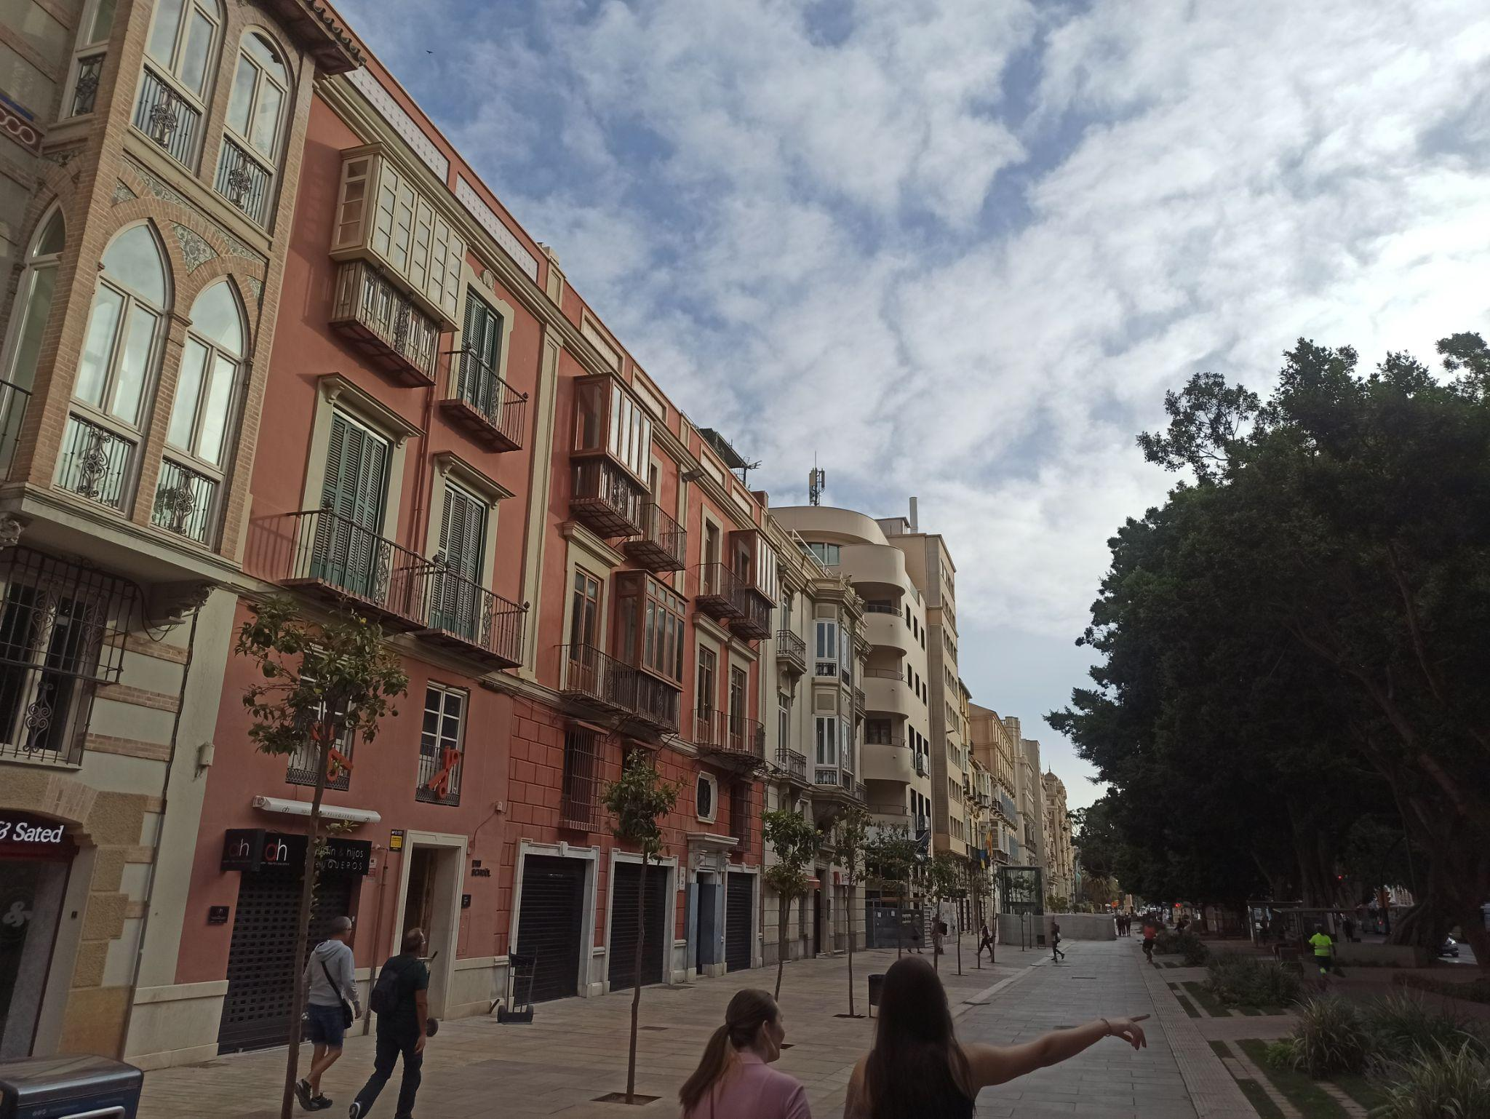
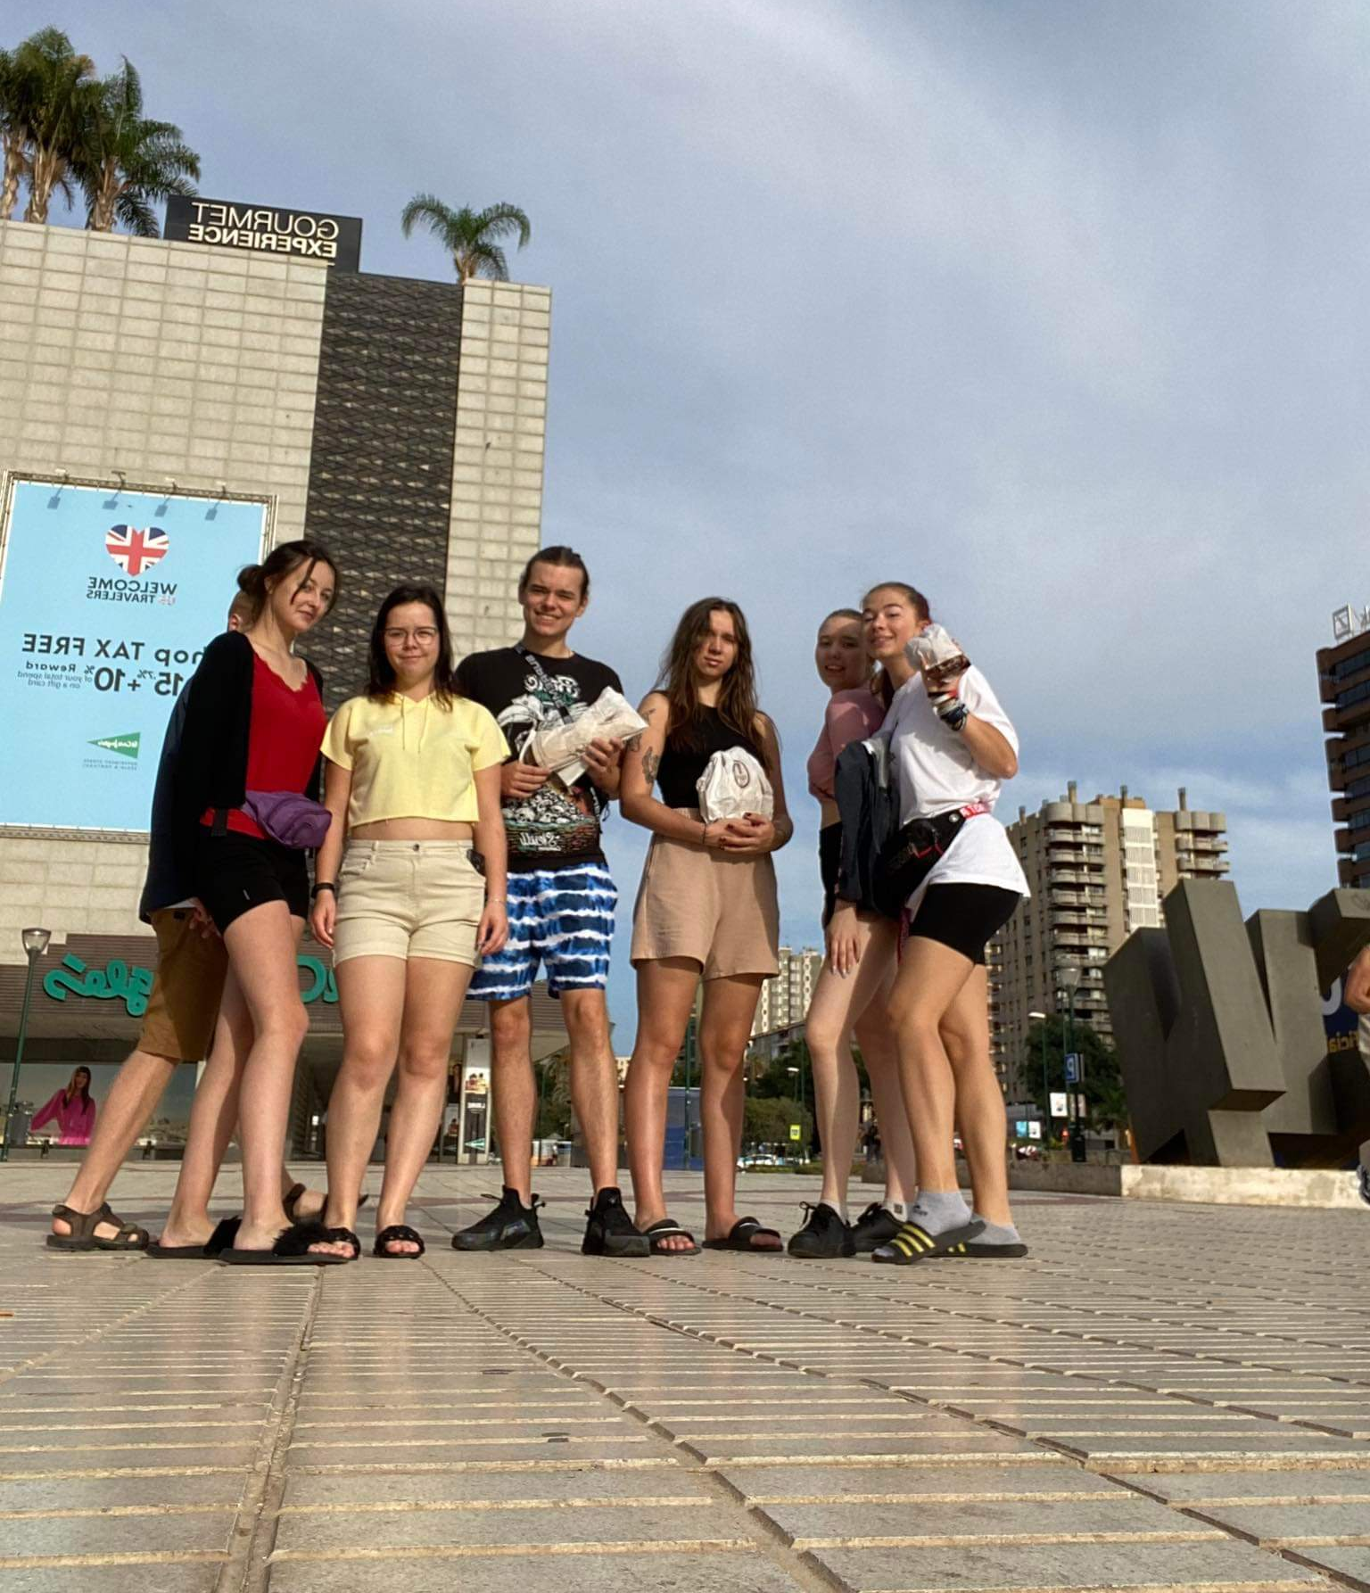
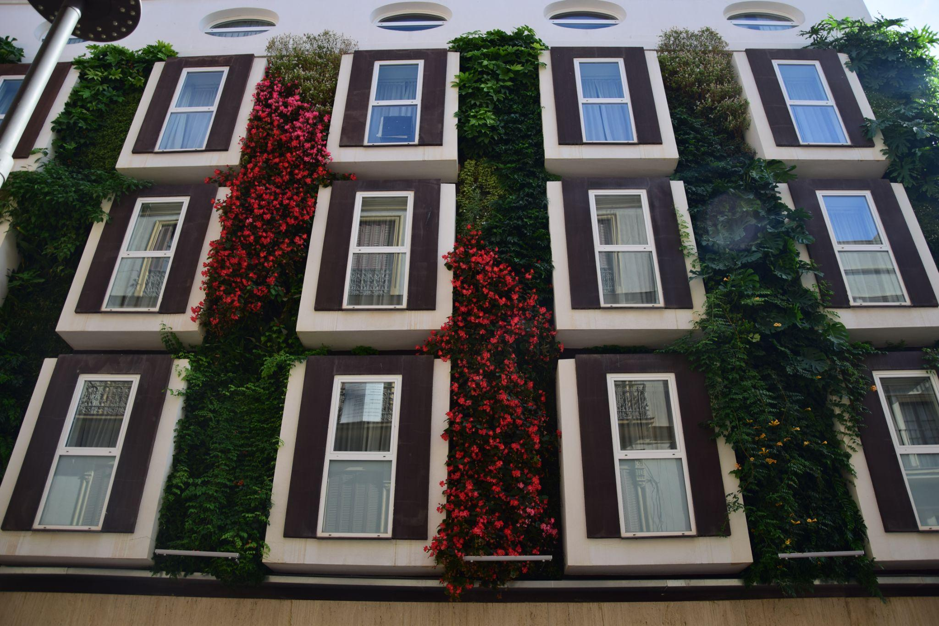
MALAGA to miasto położone nad morzem śródziemnym na południu Hiszpanii. Ciepło, piękna architektura, nocne życie i ciągła muzyka na ulicy to tylko kilka określeń na to miasto. Całe dnie podziwialiśmy uroki Malagi, a wieczorami próbowaliśmy pysznych dań i napojów, które oferuje ten region Hiszpanii.
Mieszkaliśmy wszyscy razem w kamienicy na 5 piętrze w uroczym mieszkaniu.

Slide 4
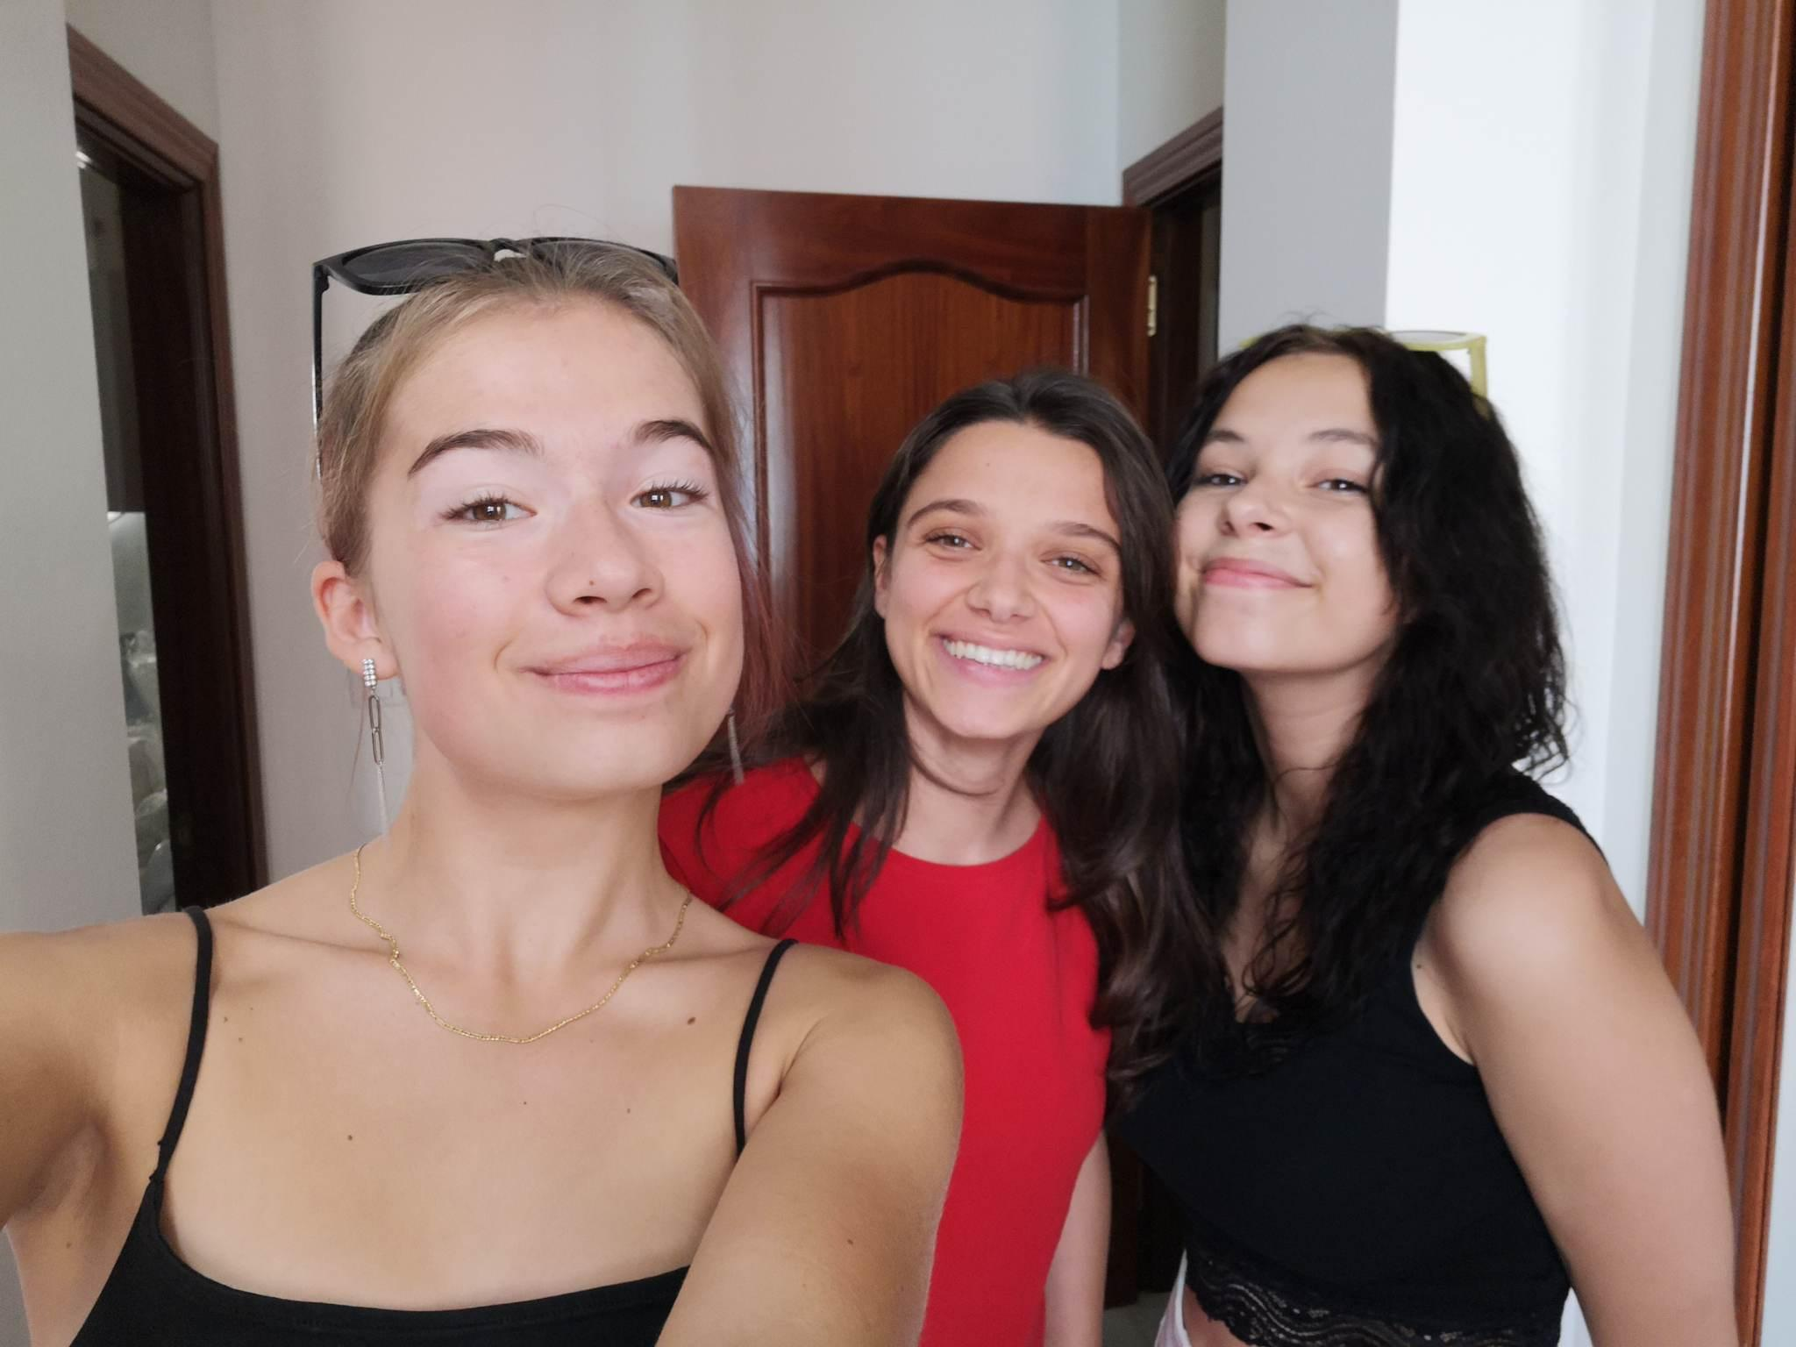
GDZIE PRACOWAŁYŚMY ?
Nasze praktyki odbywały się w firmie Coeo, która zajmuje się wycieczkami po Maladze i miastami w Andaluzji oraz różnego rodzaju aktywnościami jak siatkówka, joga, salsa czy spotkania kulturalne. Naszą pracodawczynią była Imma, dzięki której poznałyśmy wiele zakątków miasta.

Slide 5
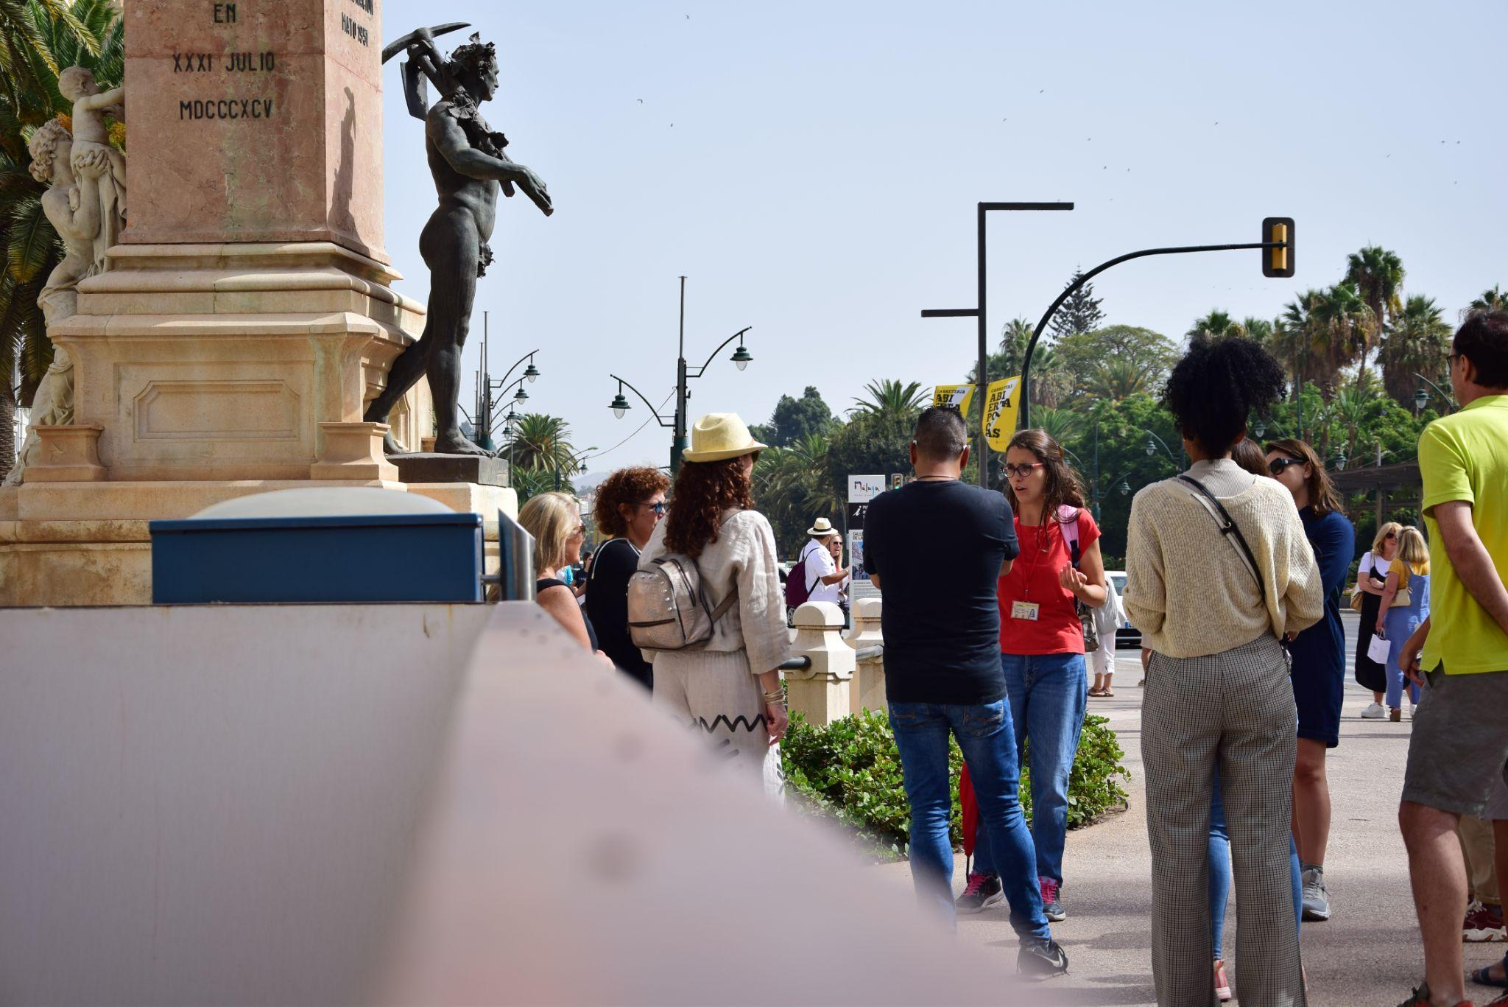
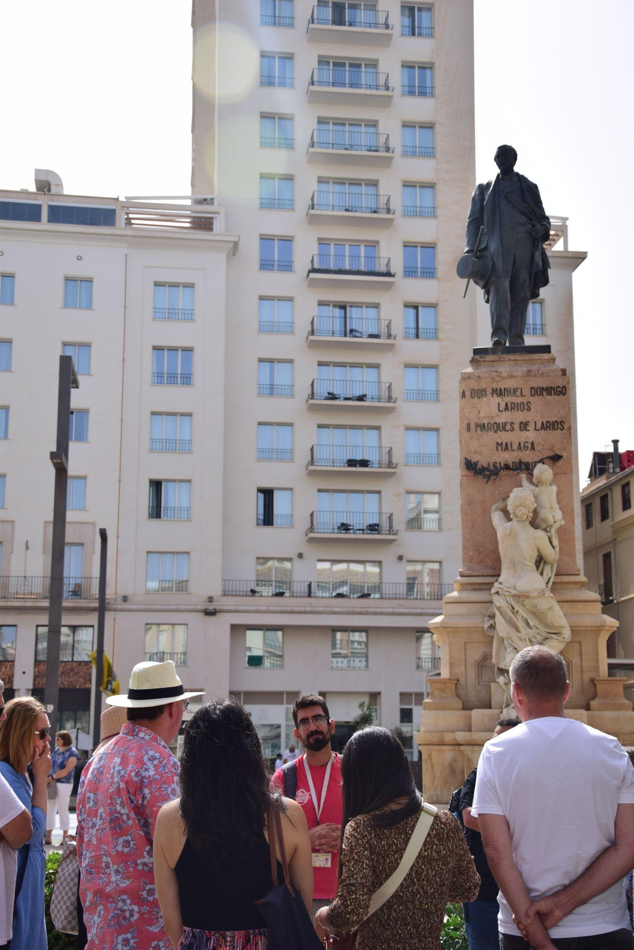
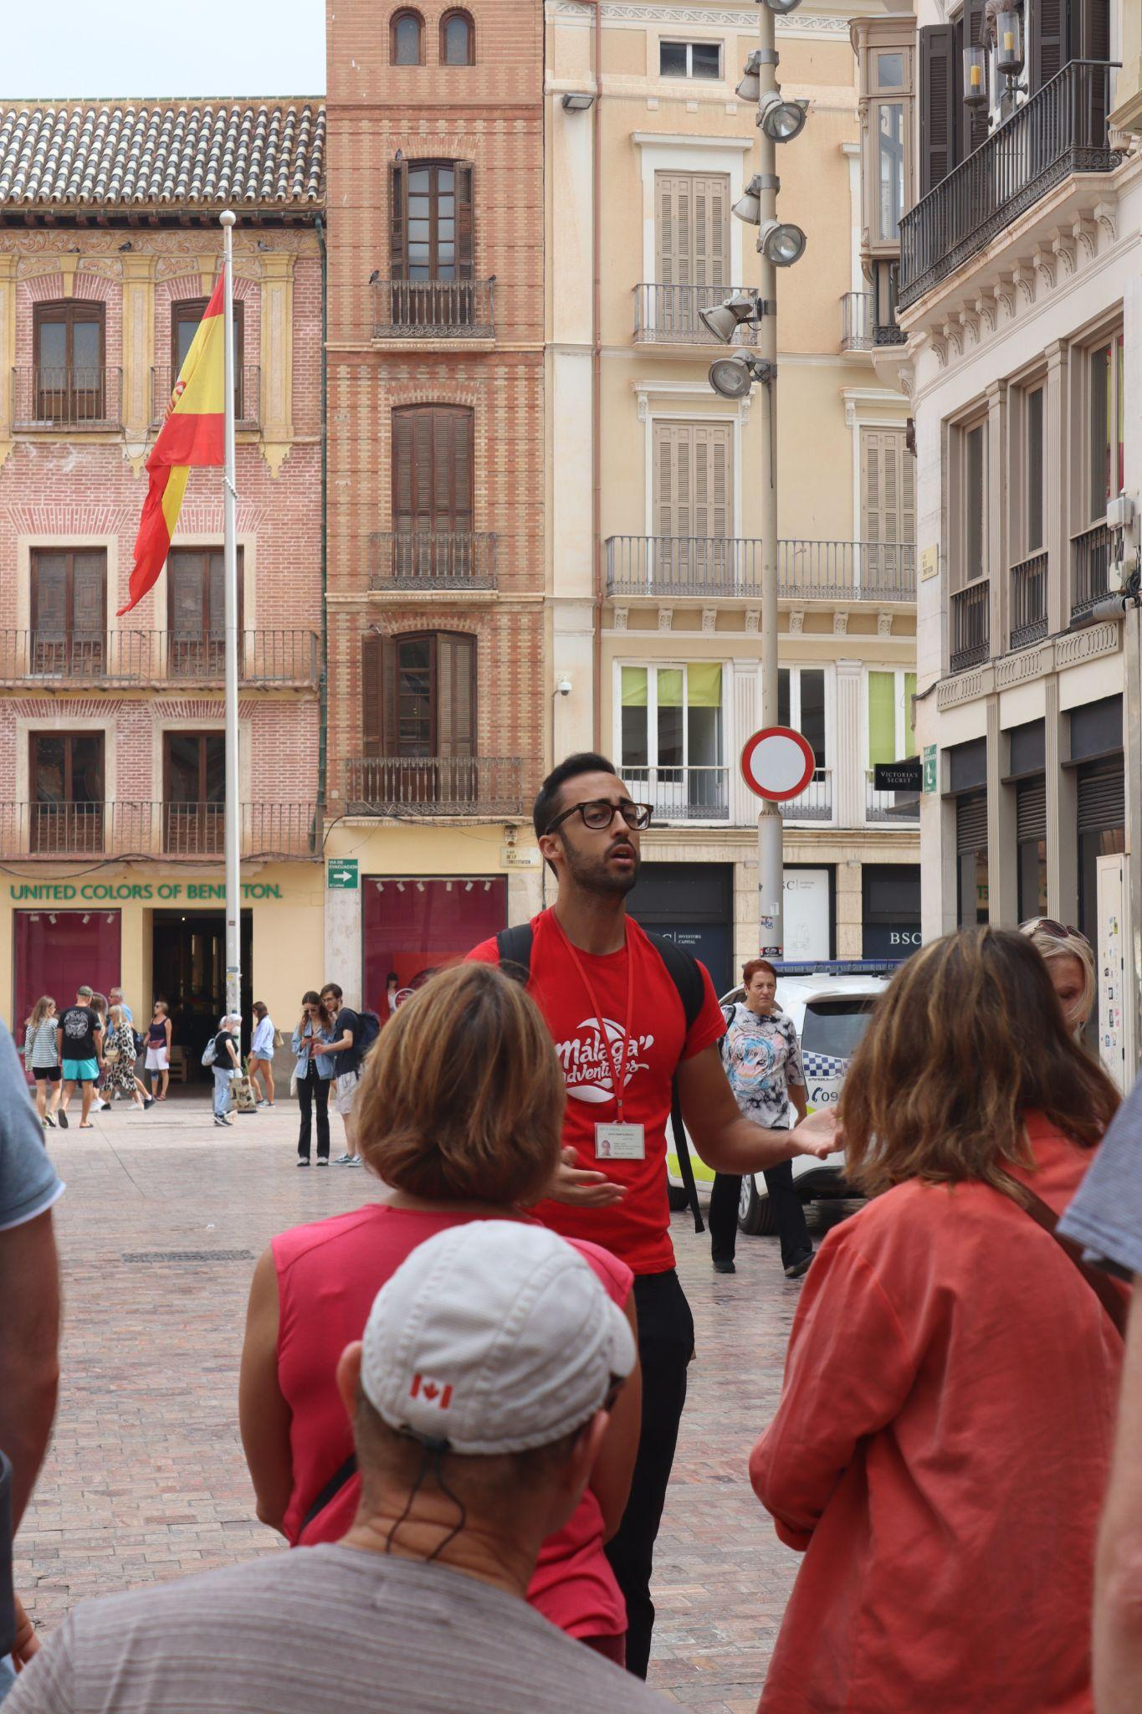
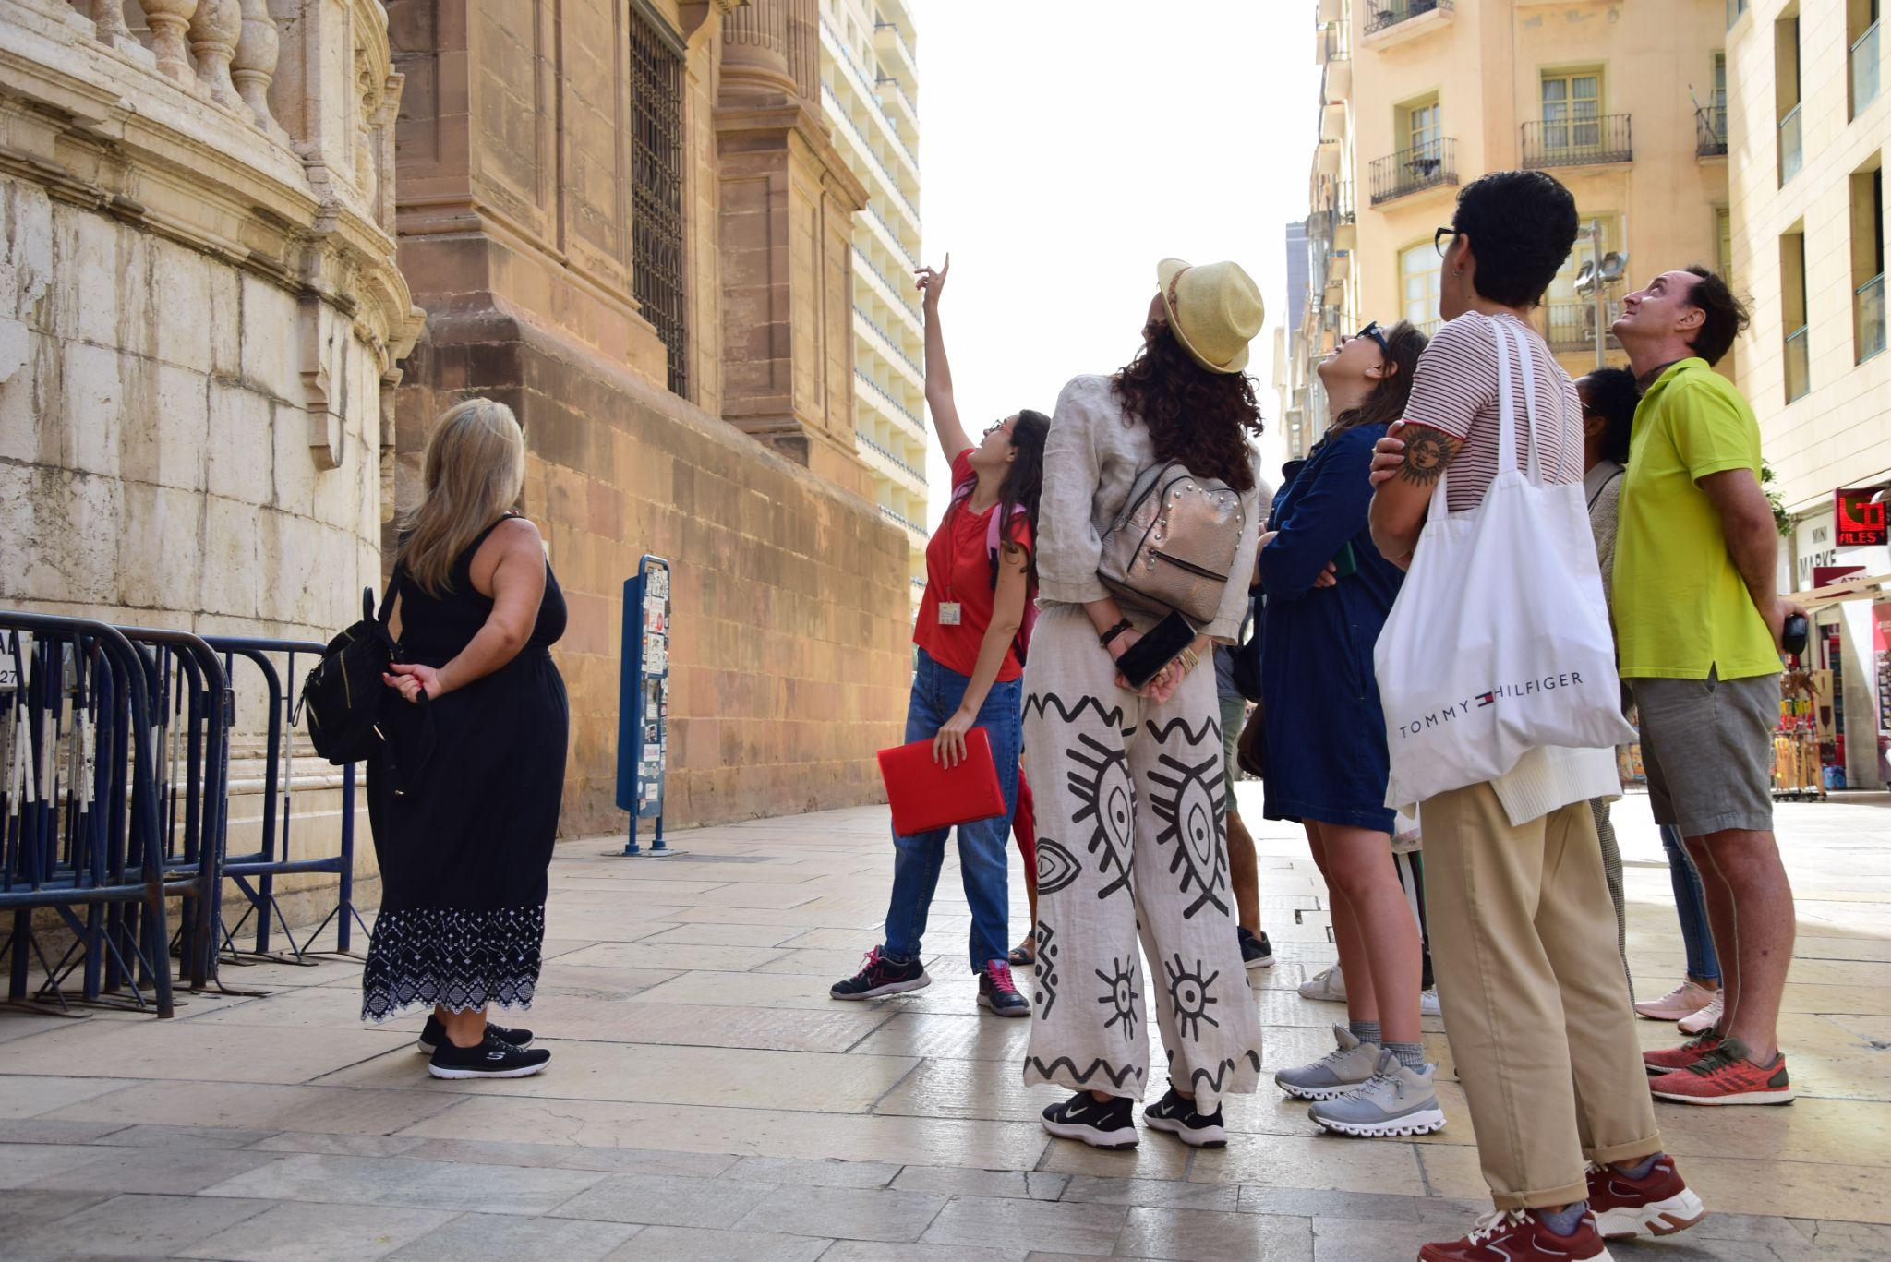
CO ROBIŁYŚMY?
Nasza praca polegała na :
robieniu reportażu podczas oprowadzania grup po Maladze

Slide 6
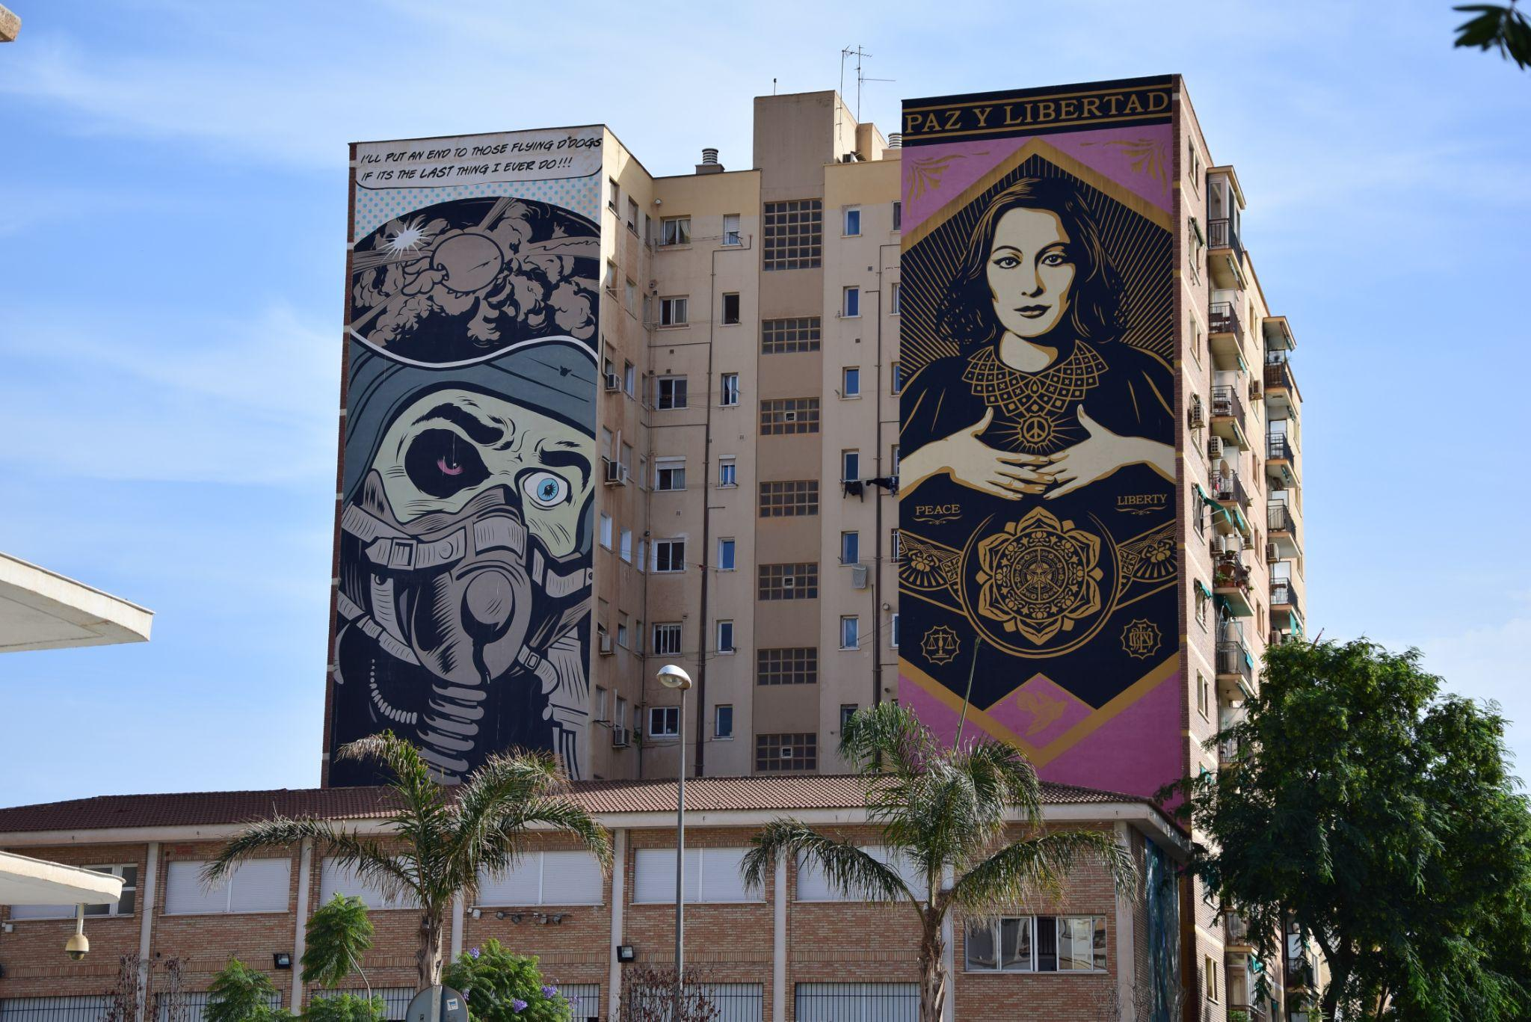
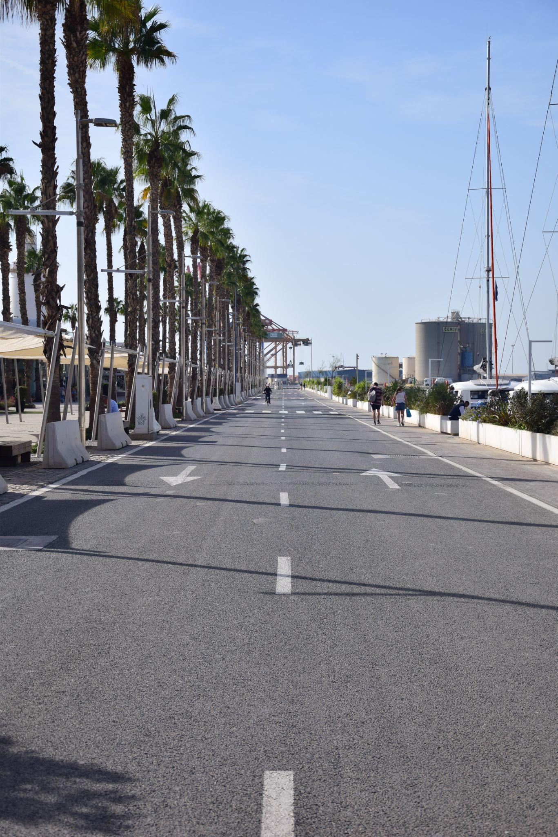
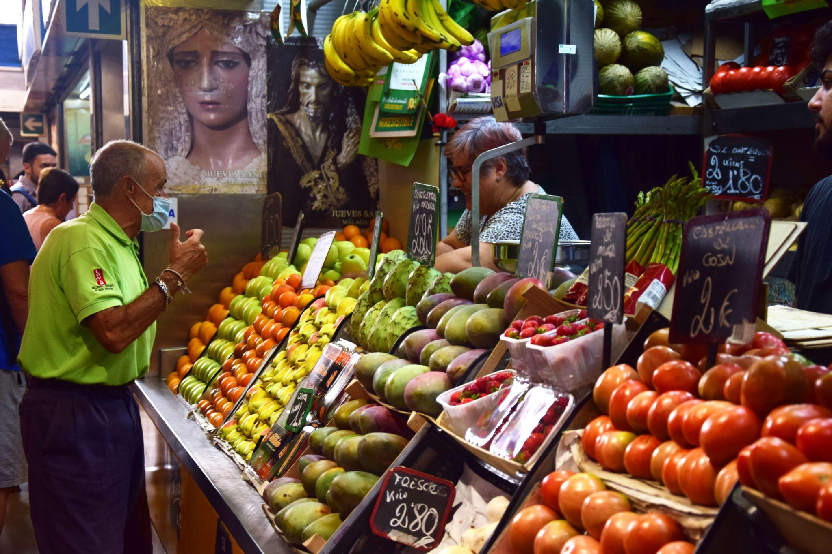
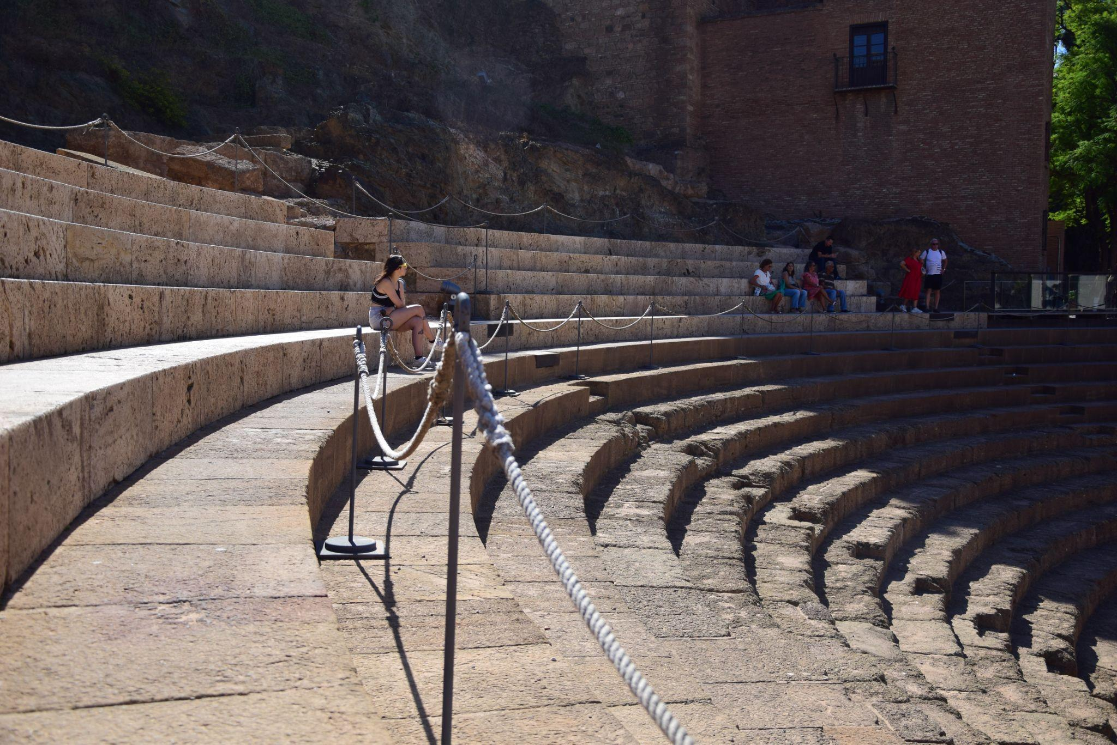
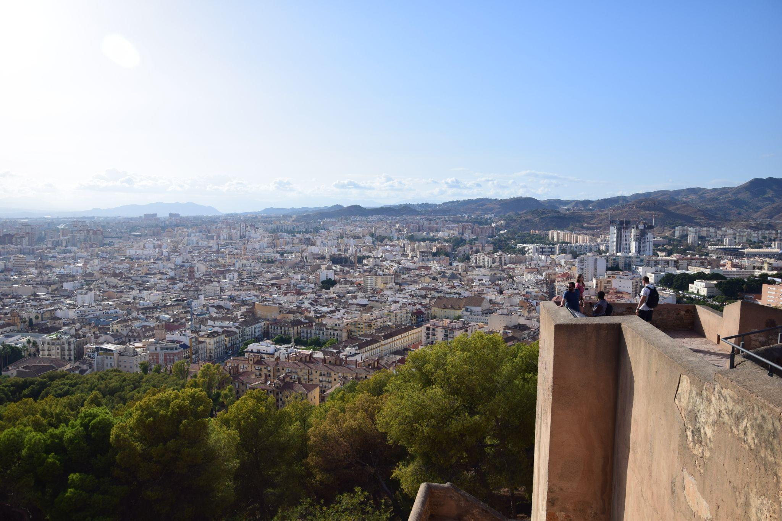
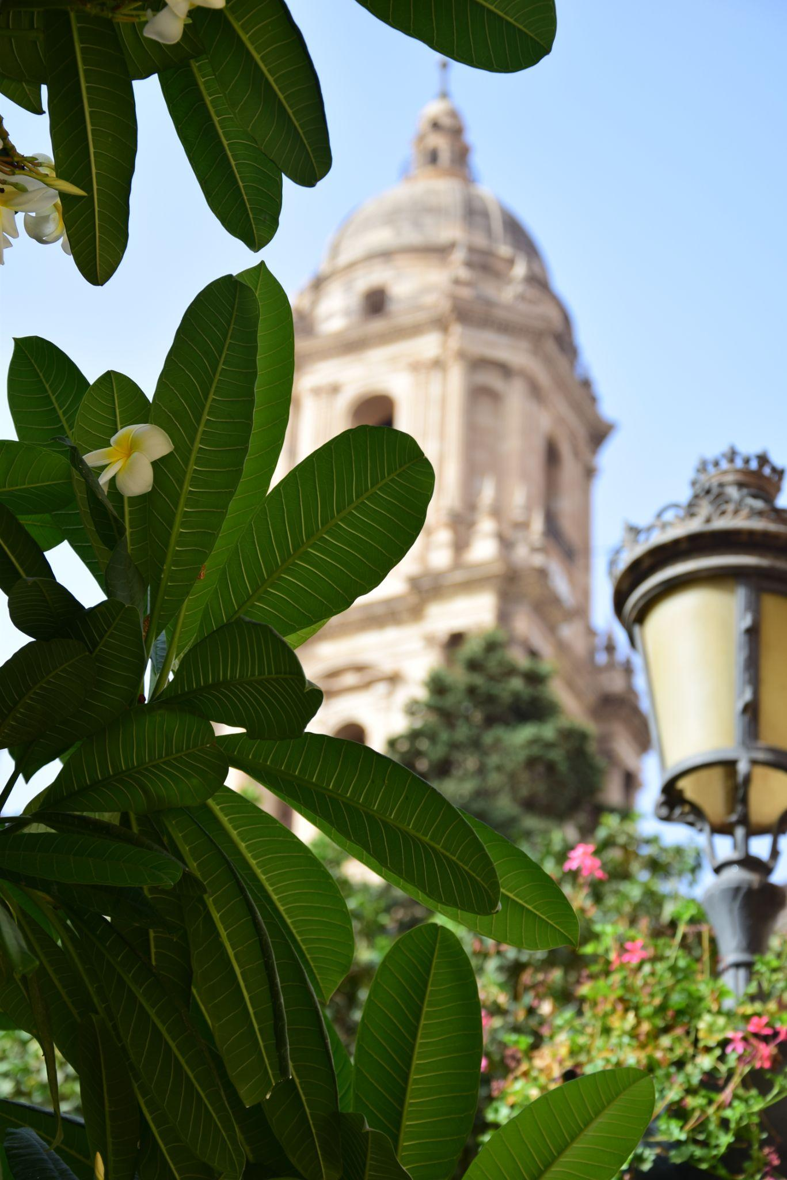
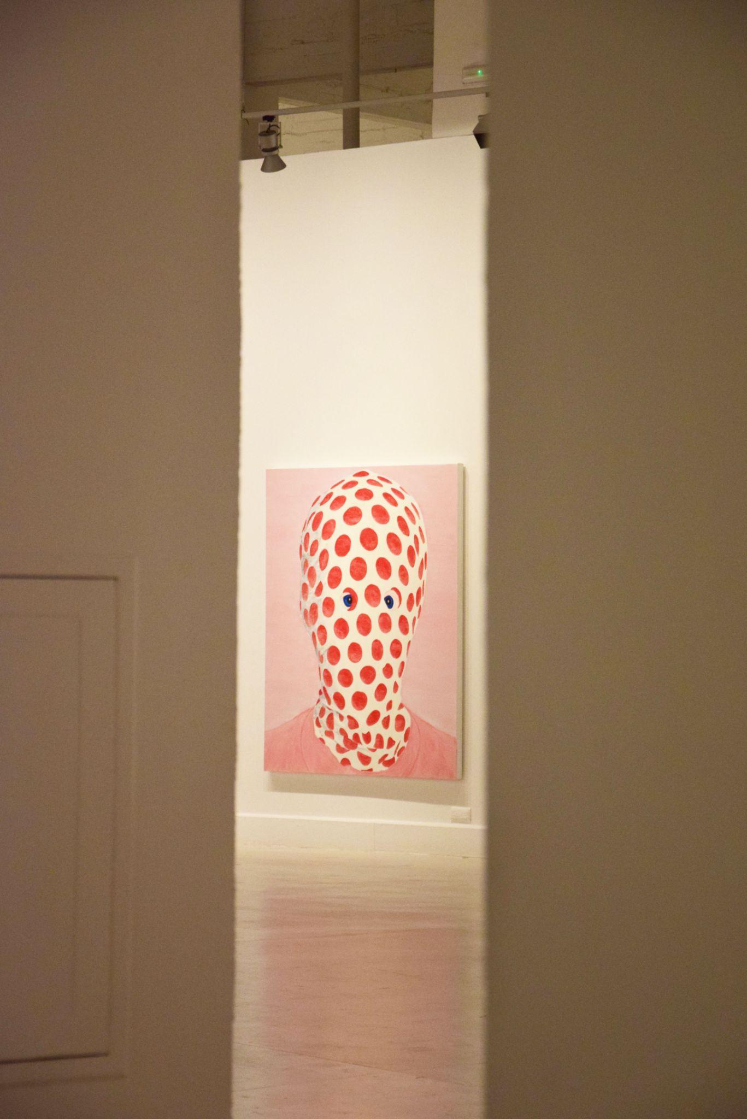
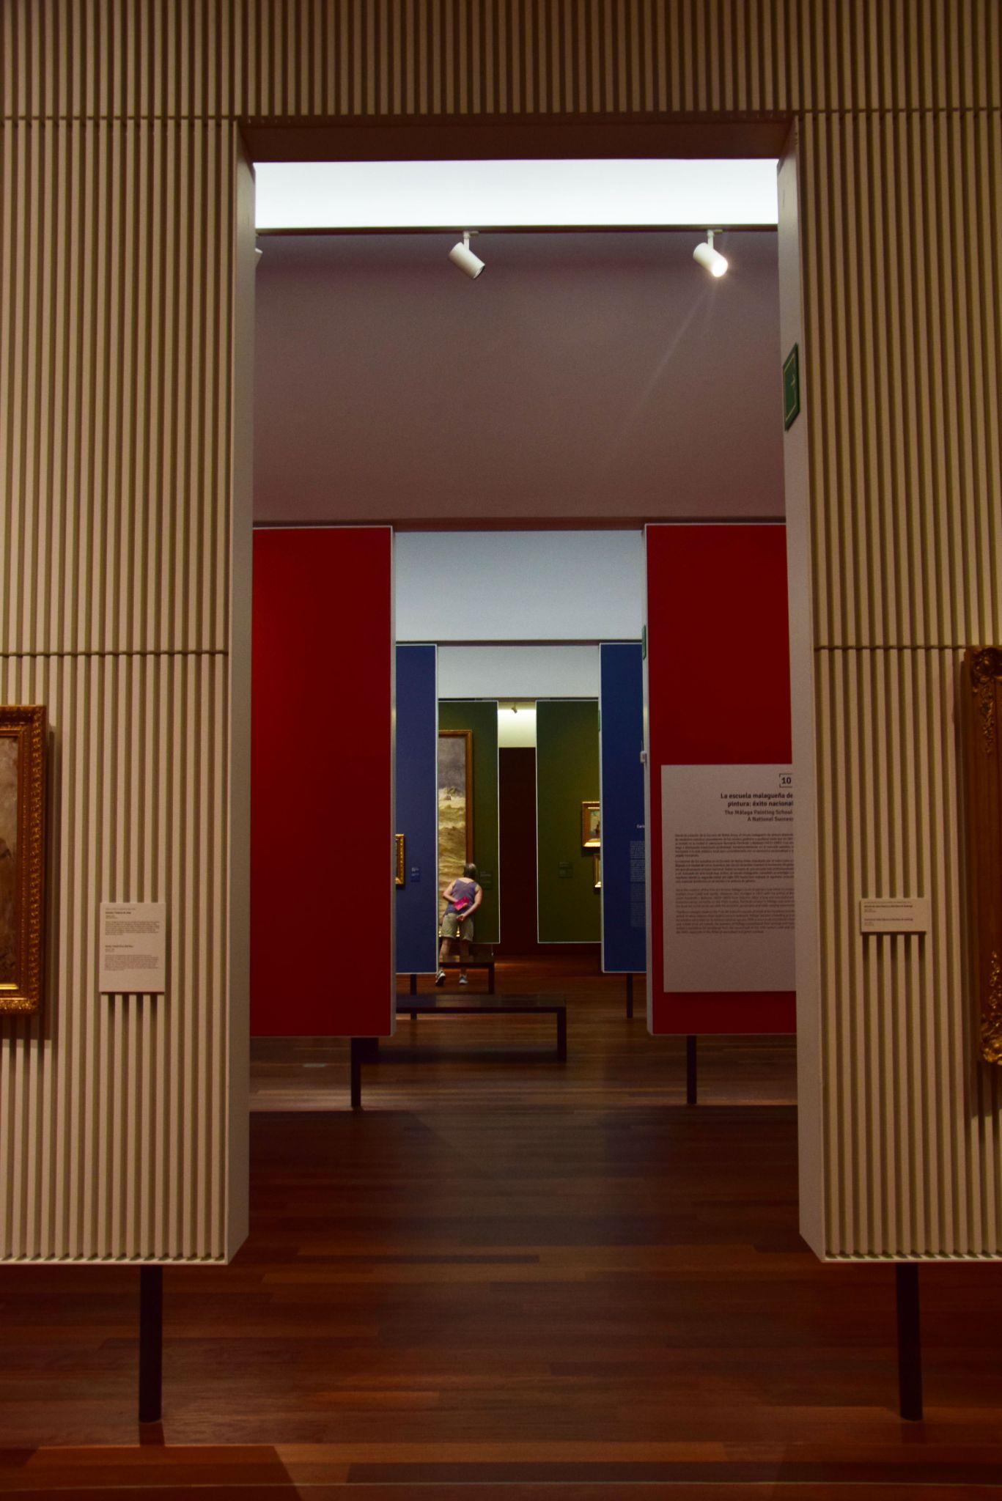
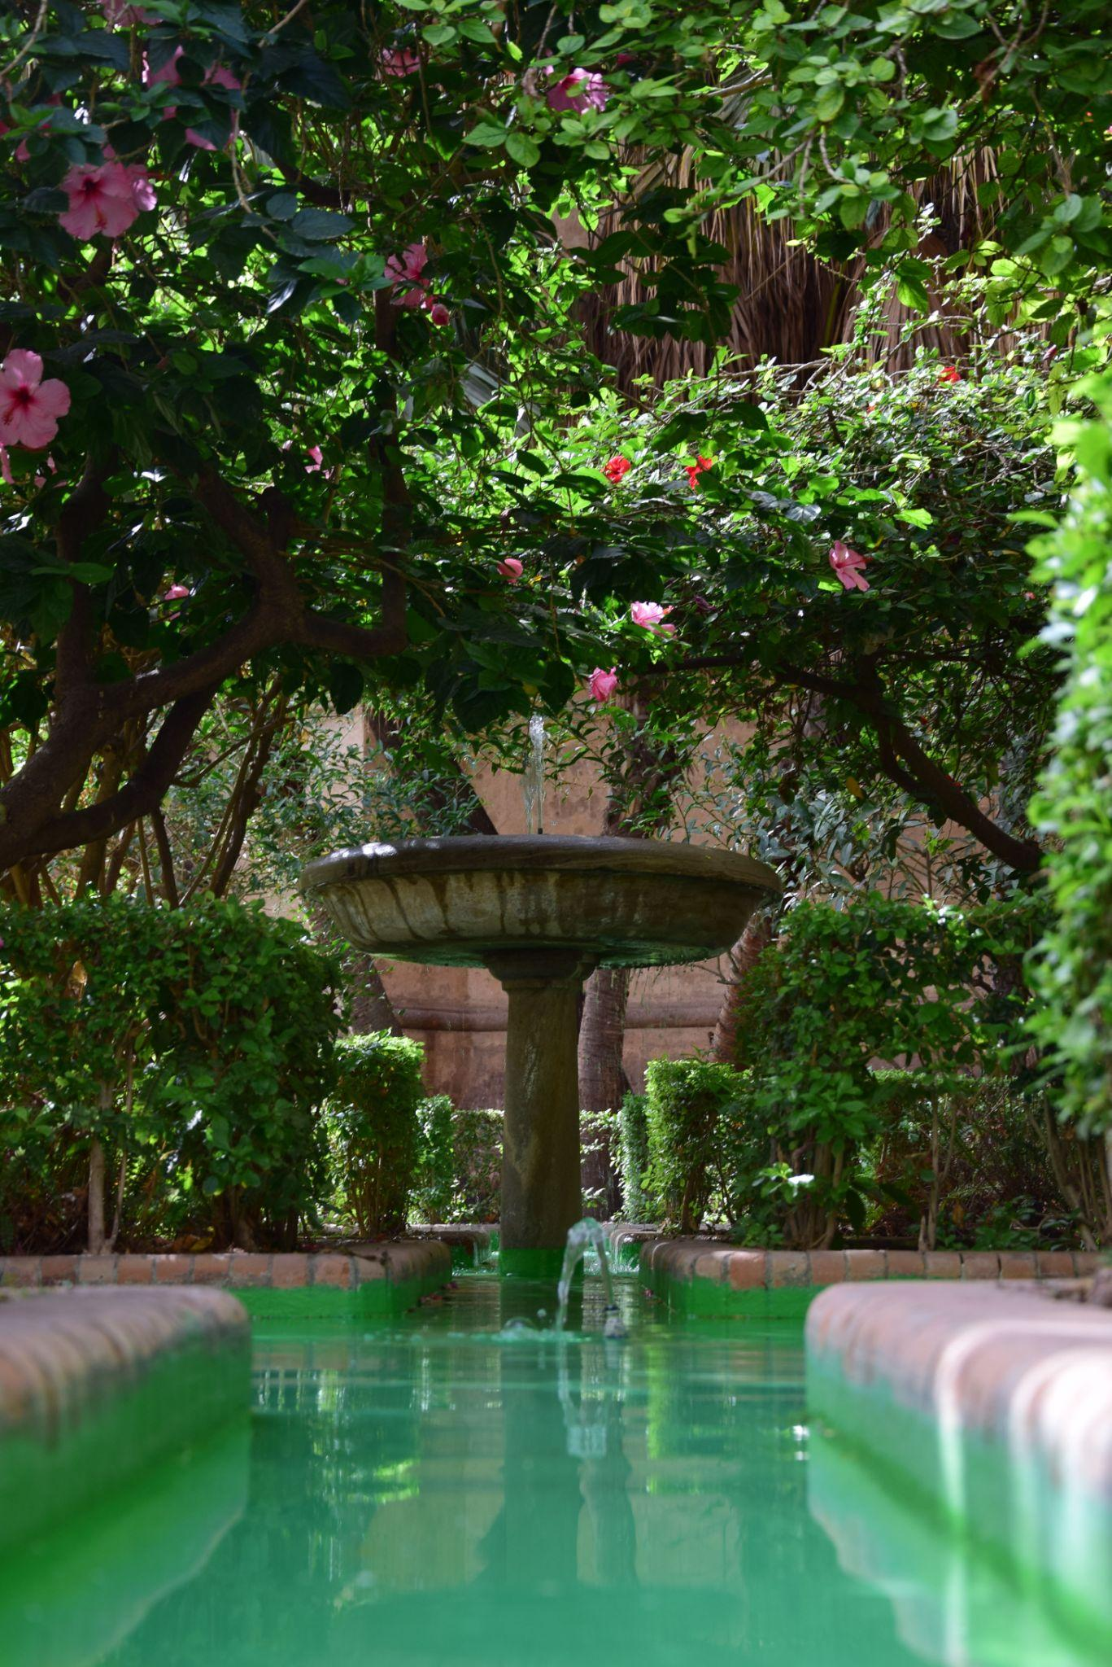
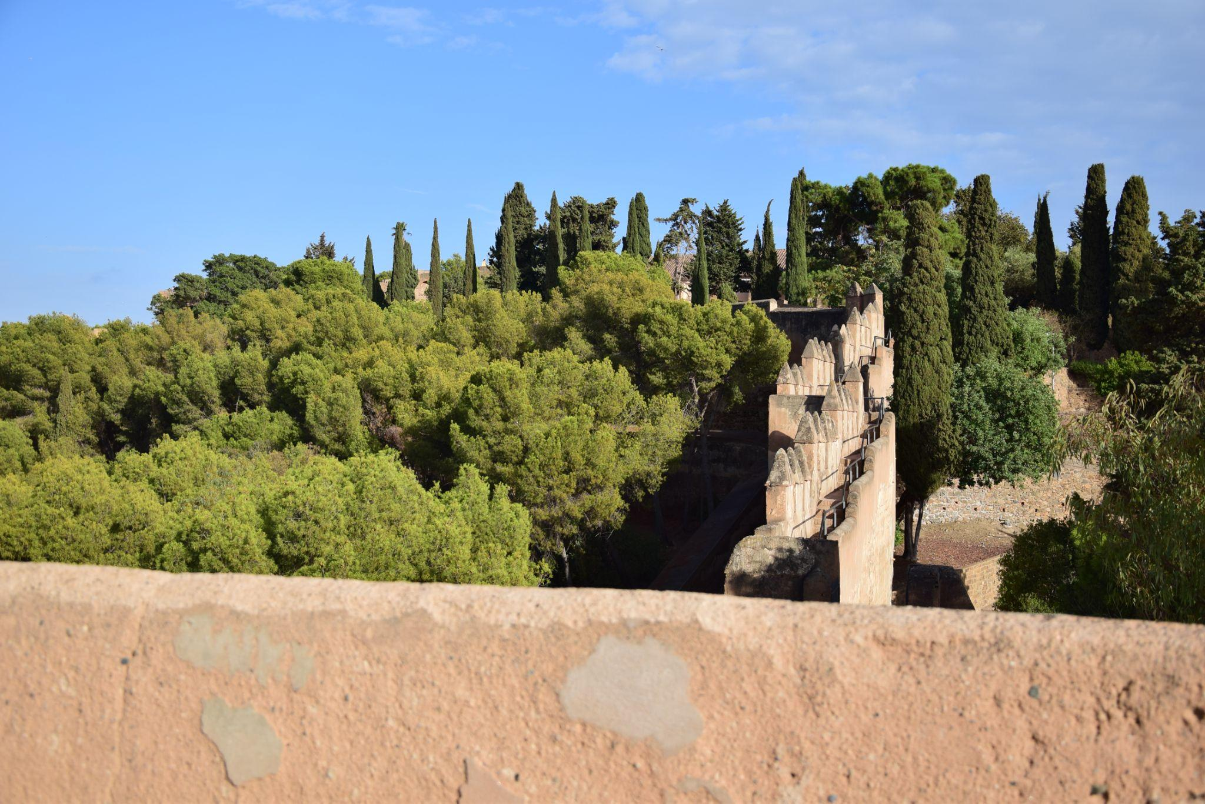
zwiedzaniu różnych atrakcji turystycznych
robieniu zdjęć i wideo na bloga Coeo oraz ich instagrama

Slide 7
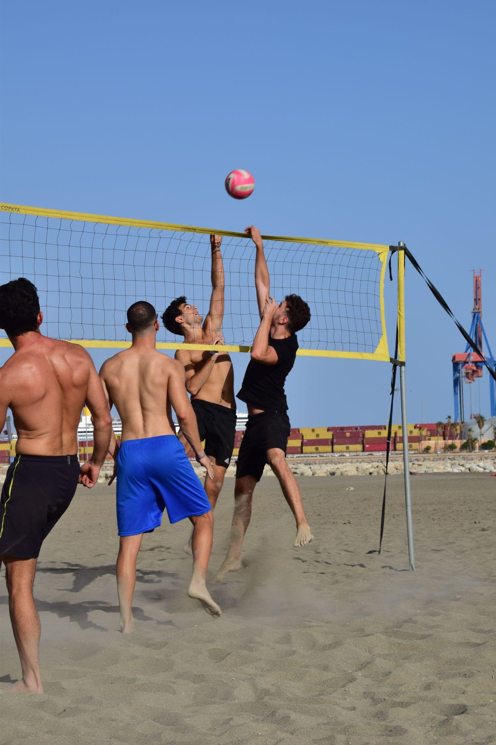
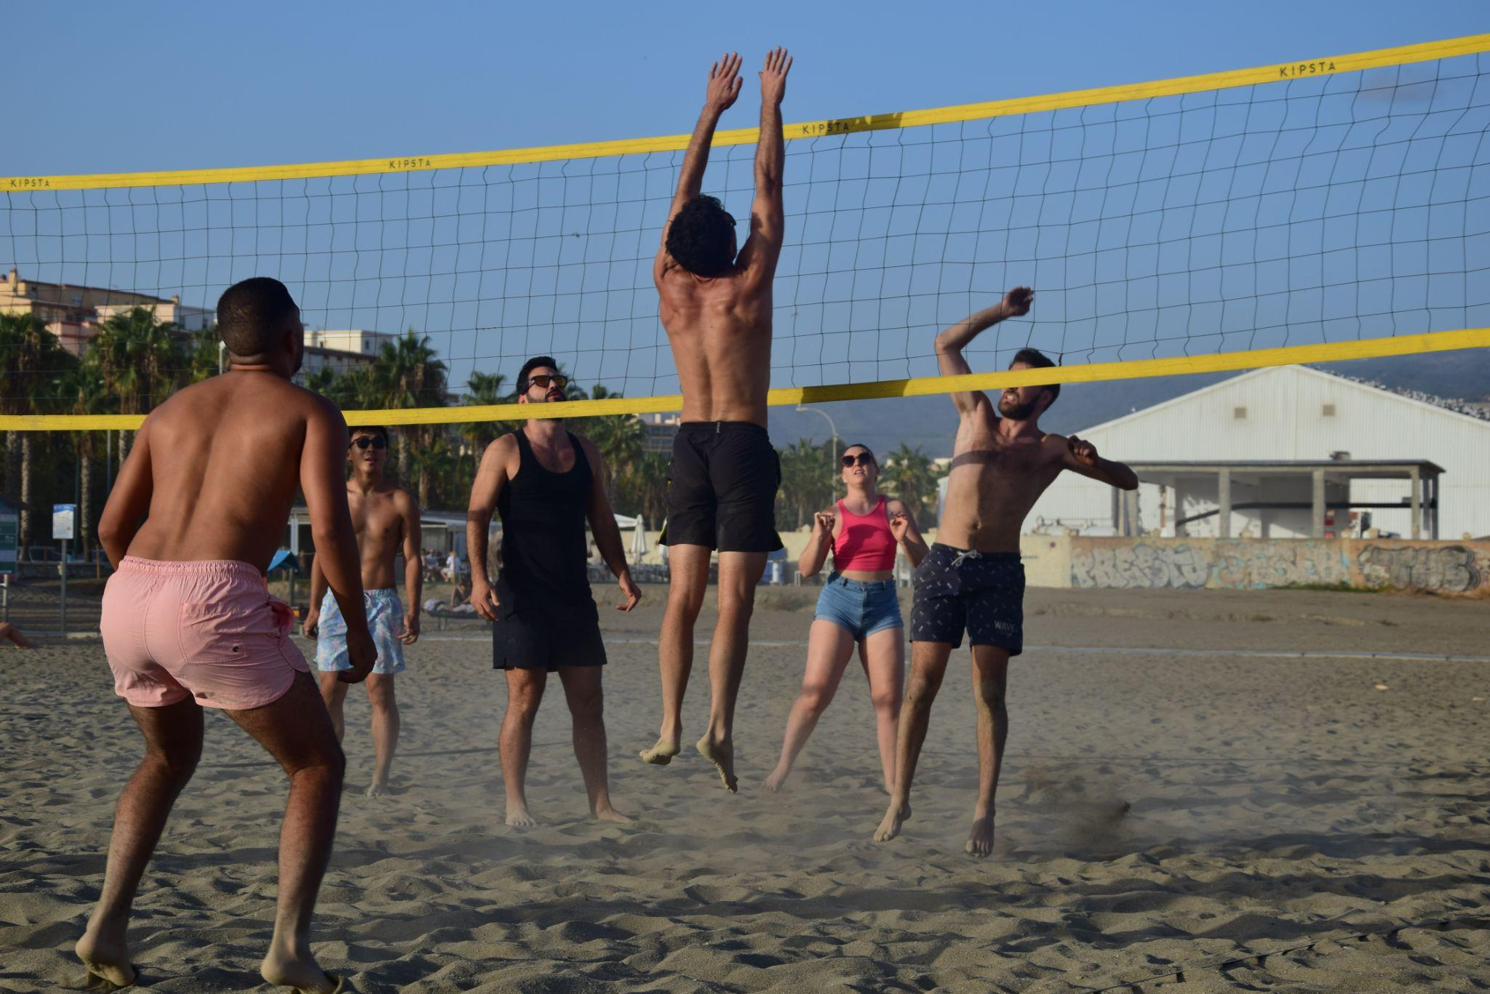
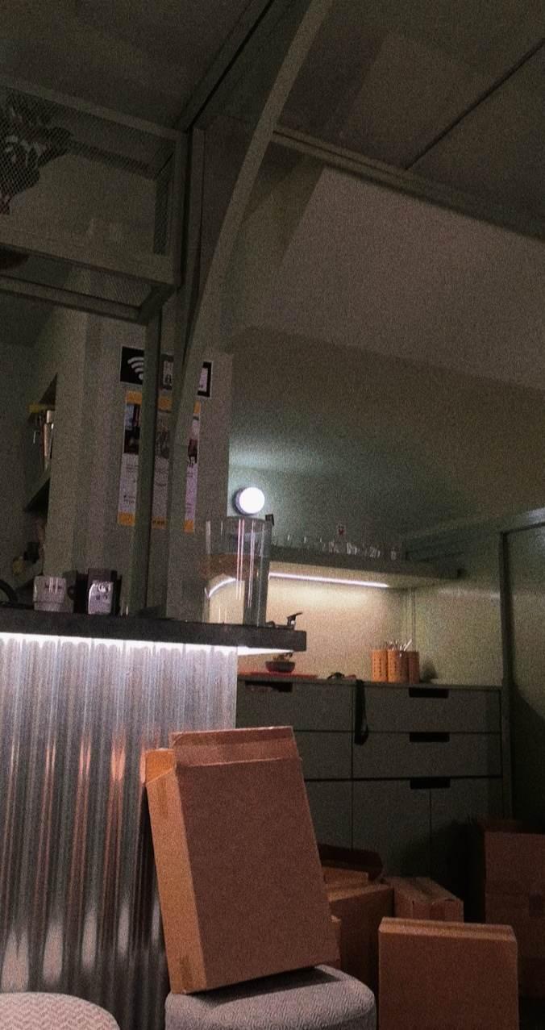
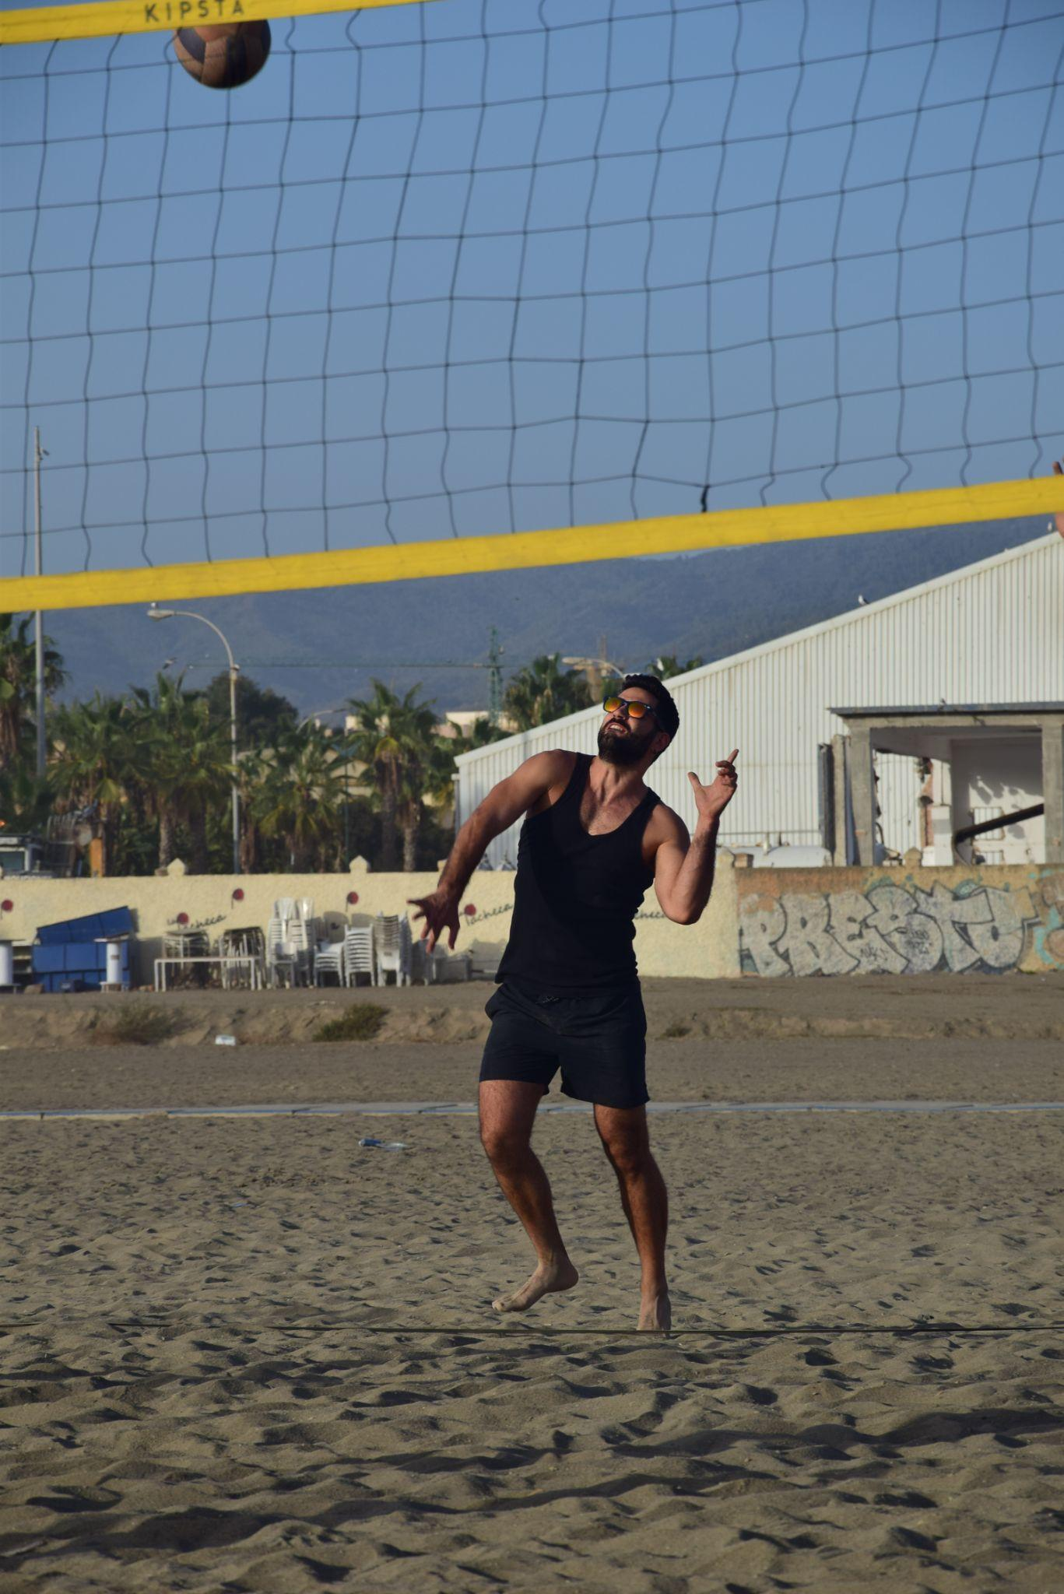
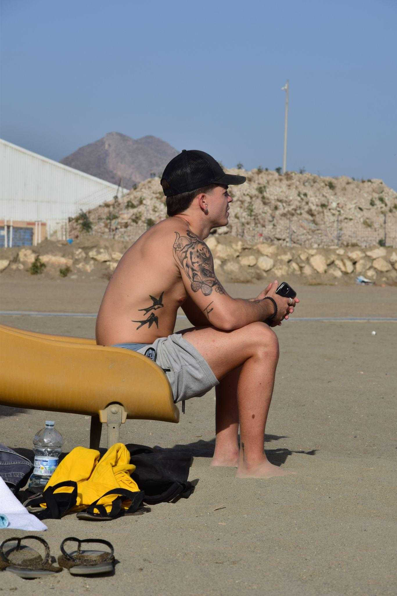
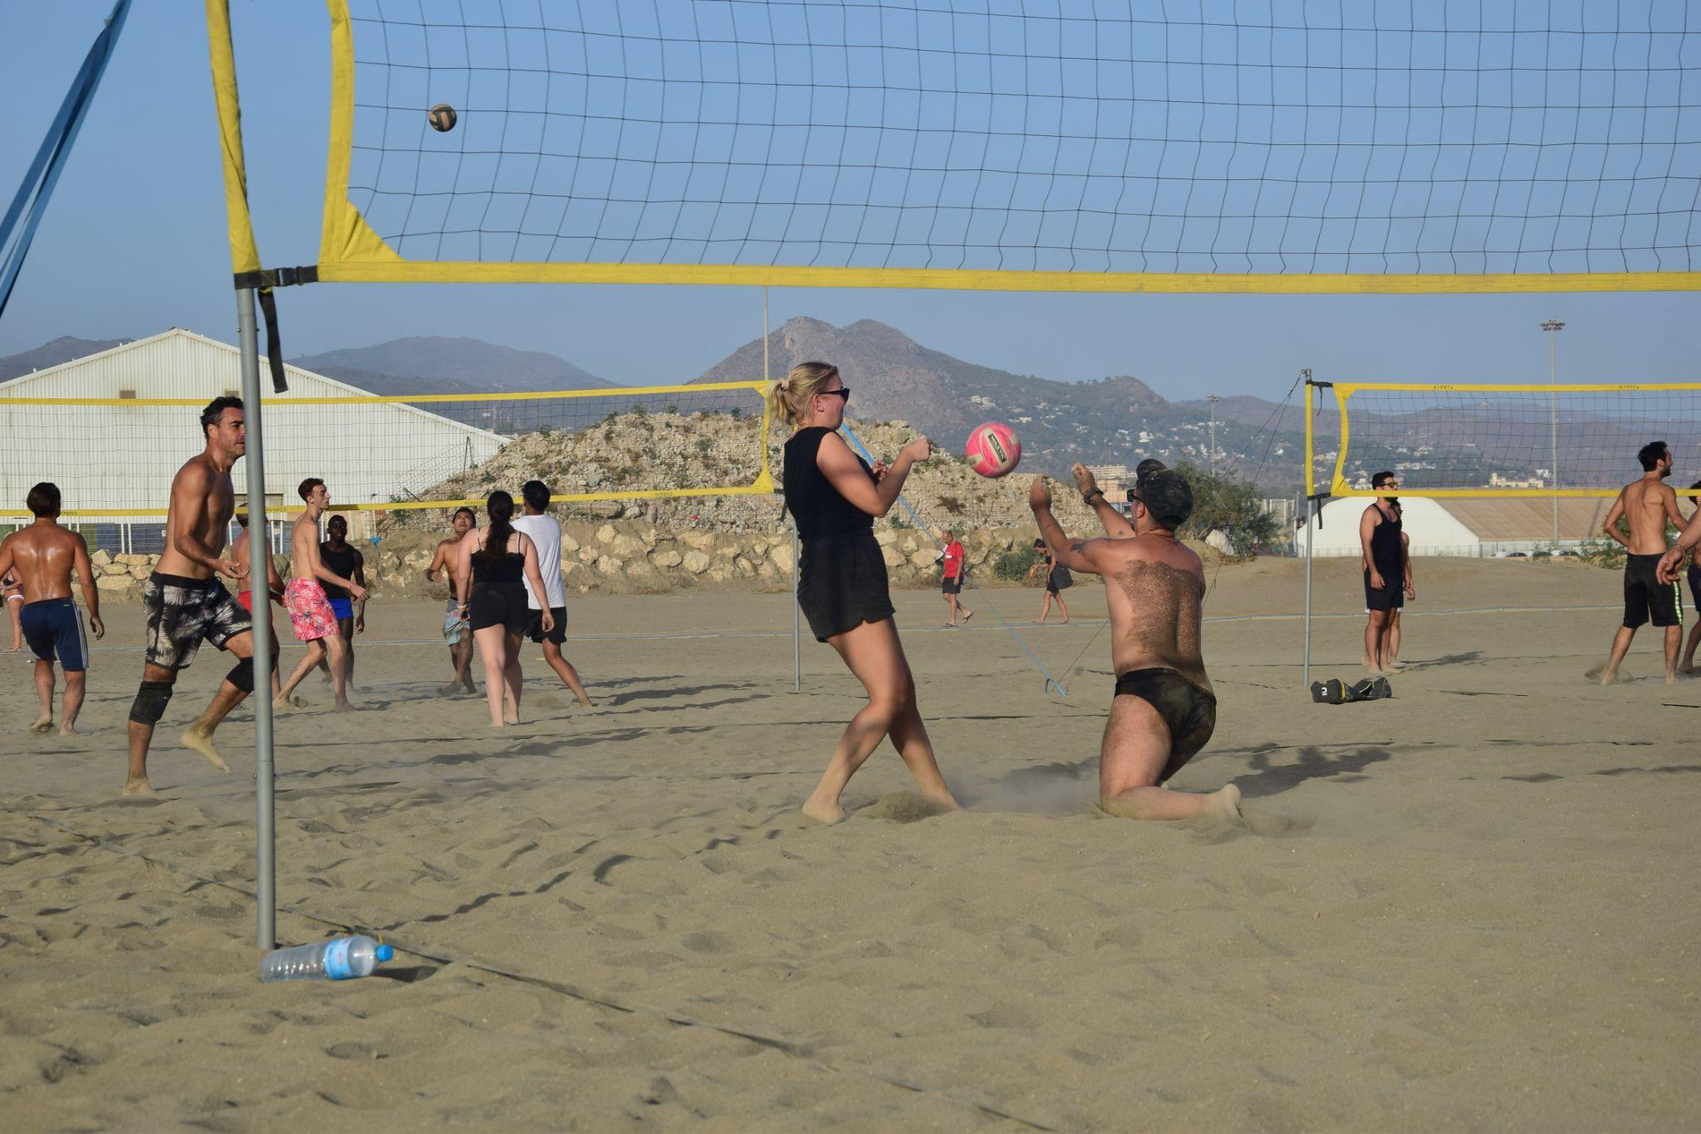
Razem z firmą Coeo również brałyśmy udział w różnych wydarzeniach takich jak: salsa w porcie, siatkówka na plaży, pomoc w rozwoju hotelu Coeo czy wiele spotkań kulturalnych.

Slide 8
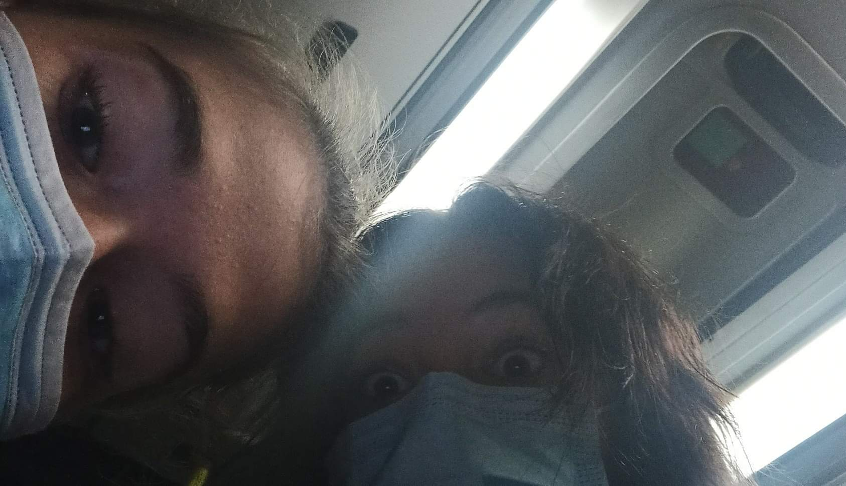
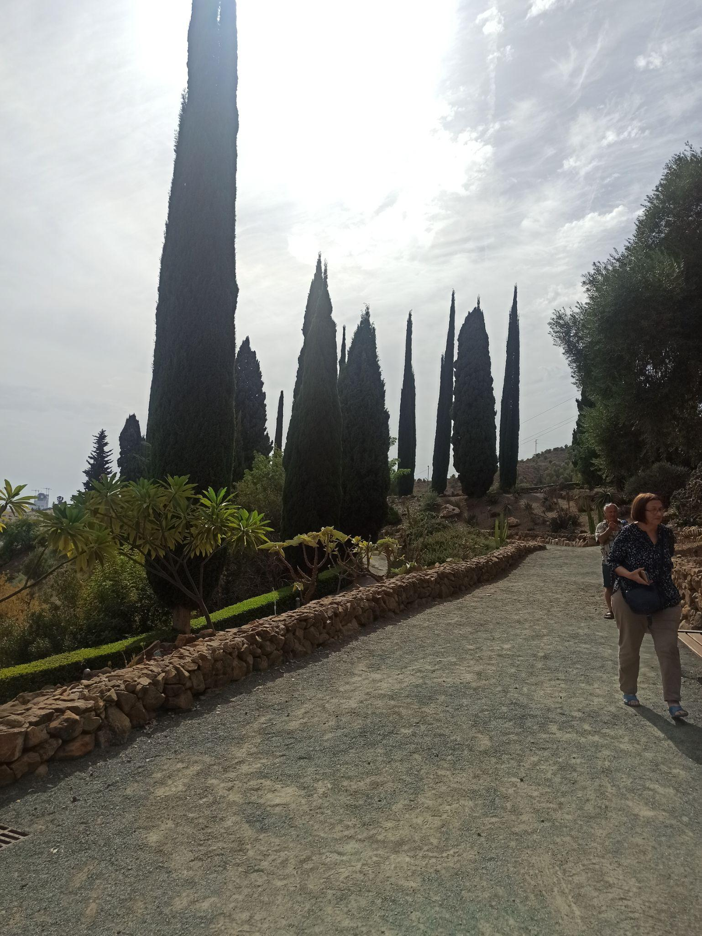
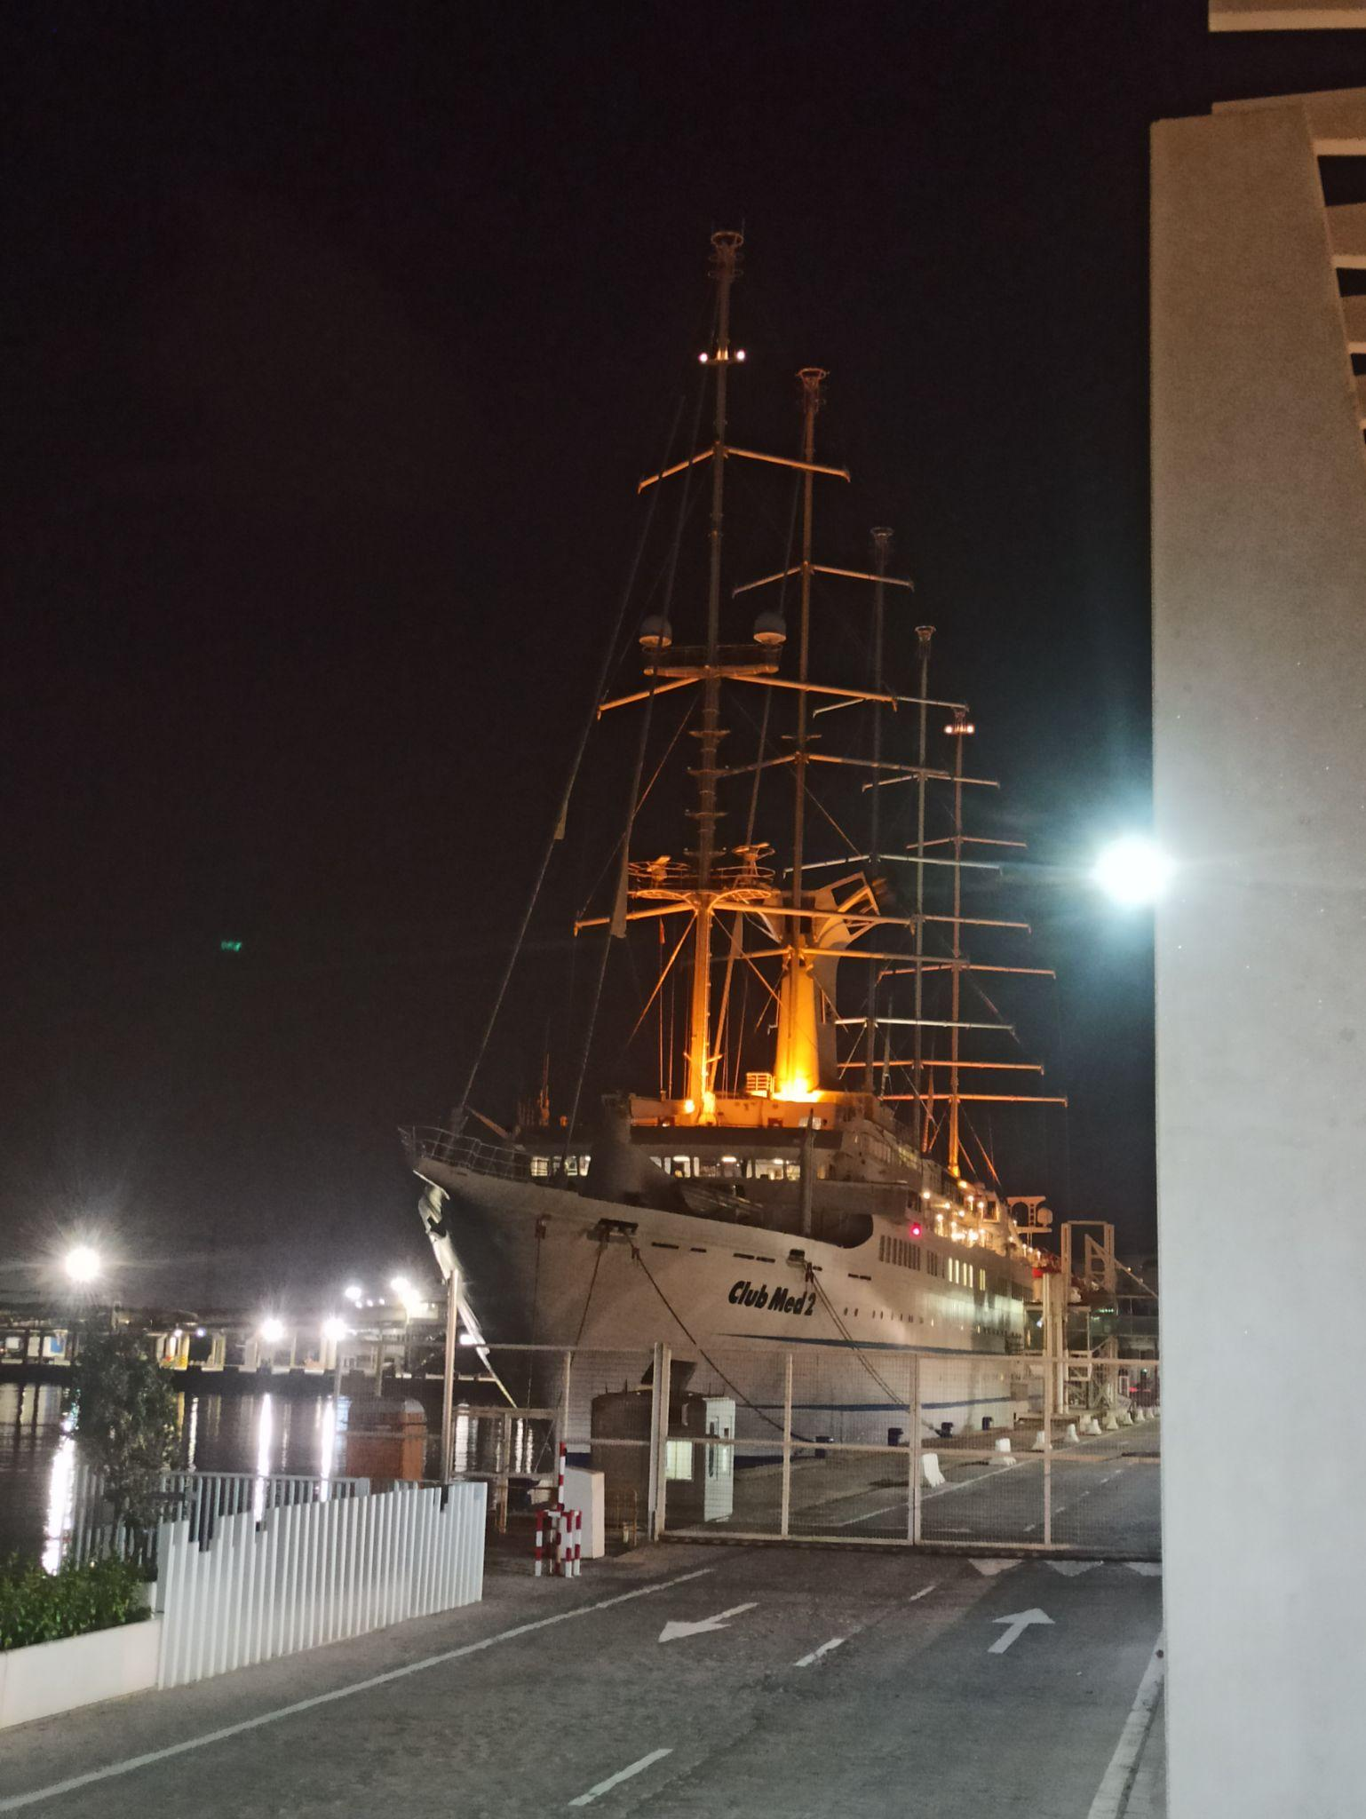
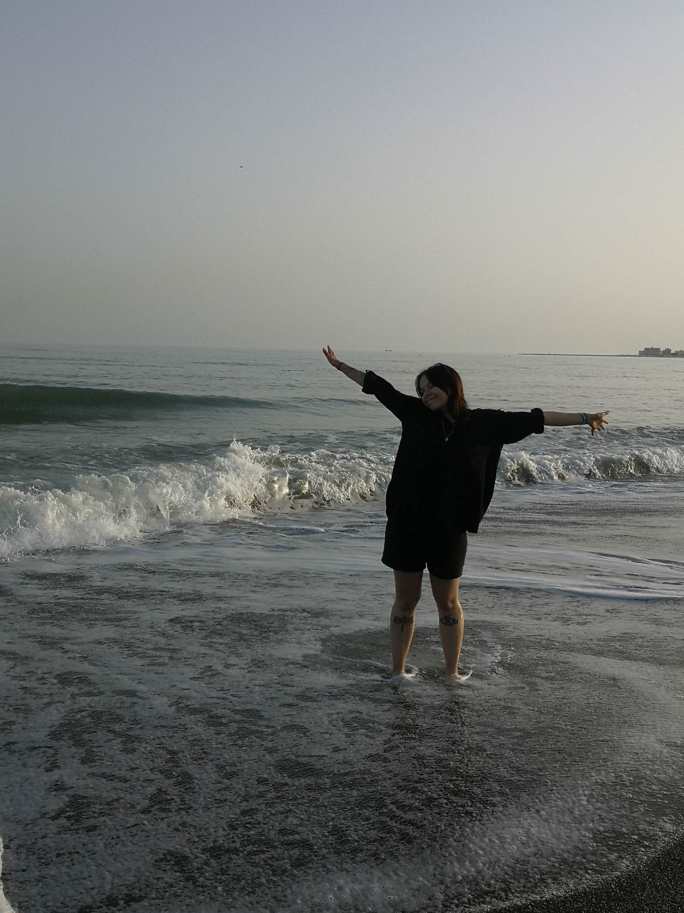
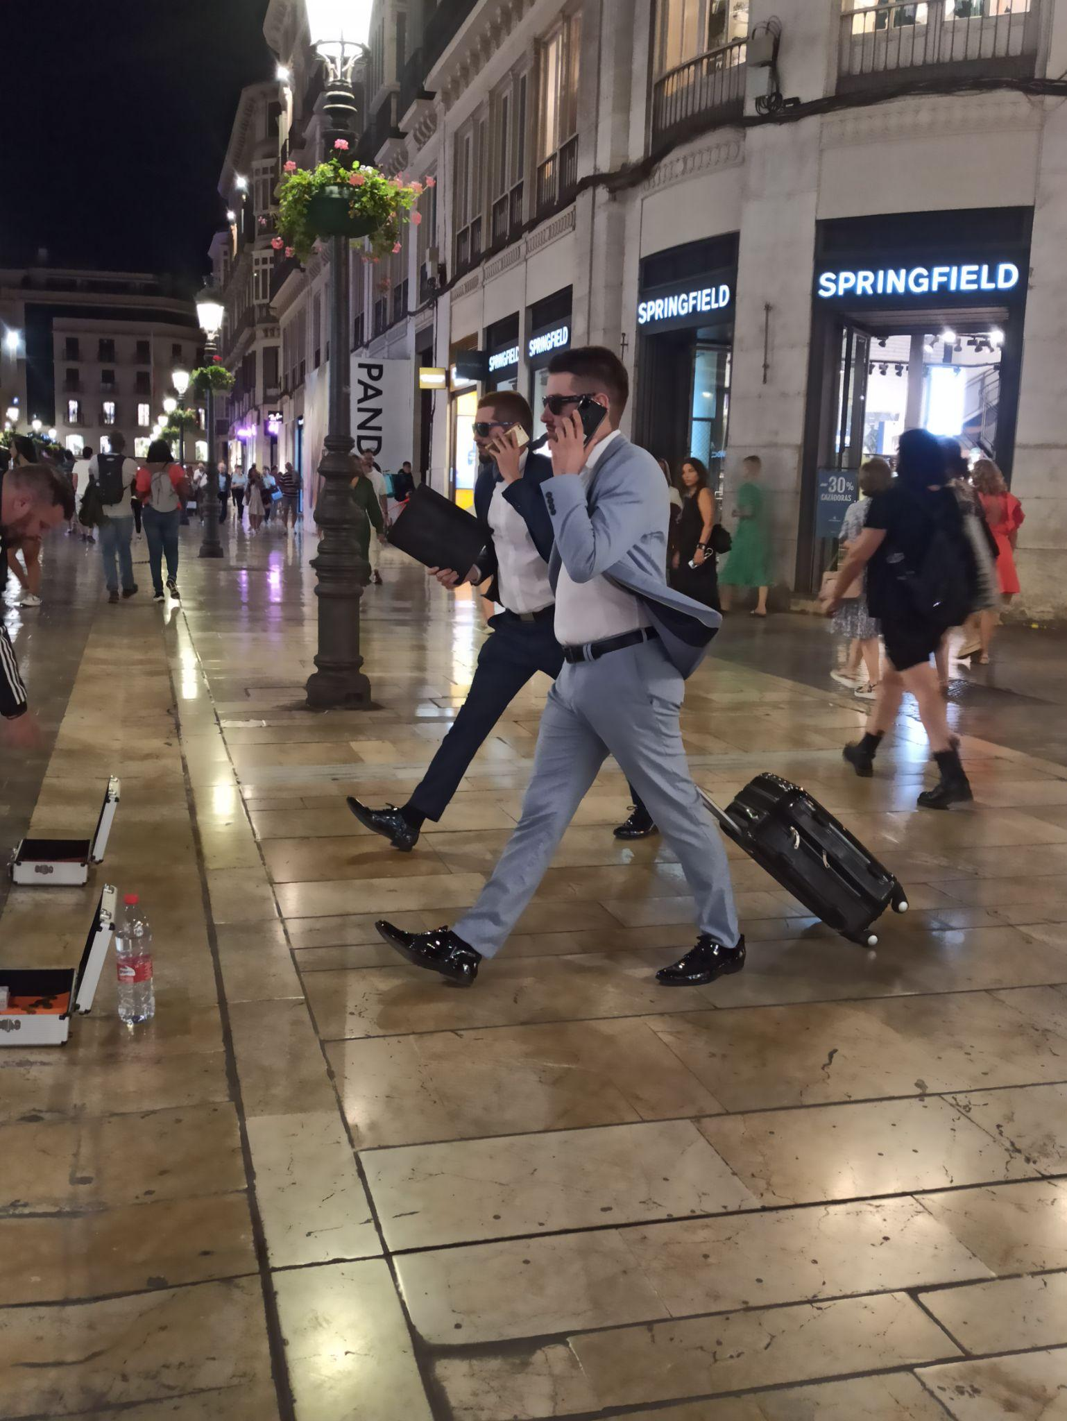
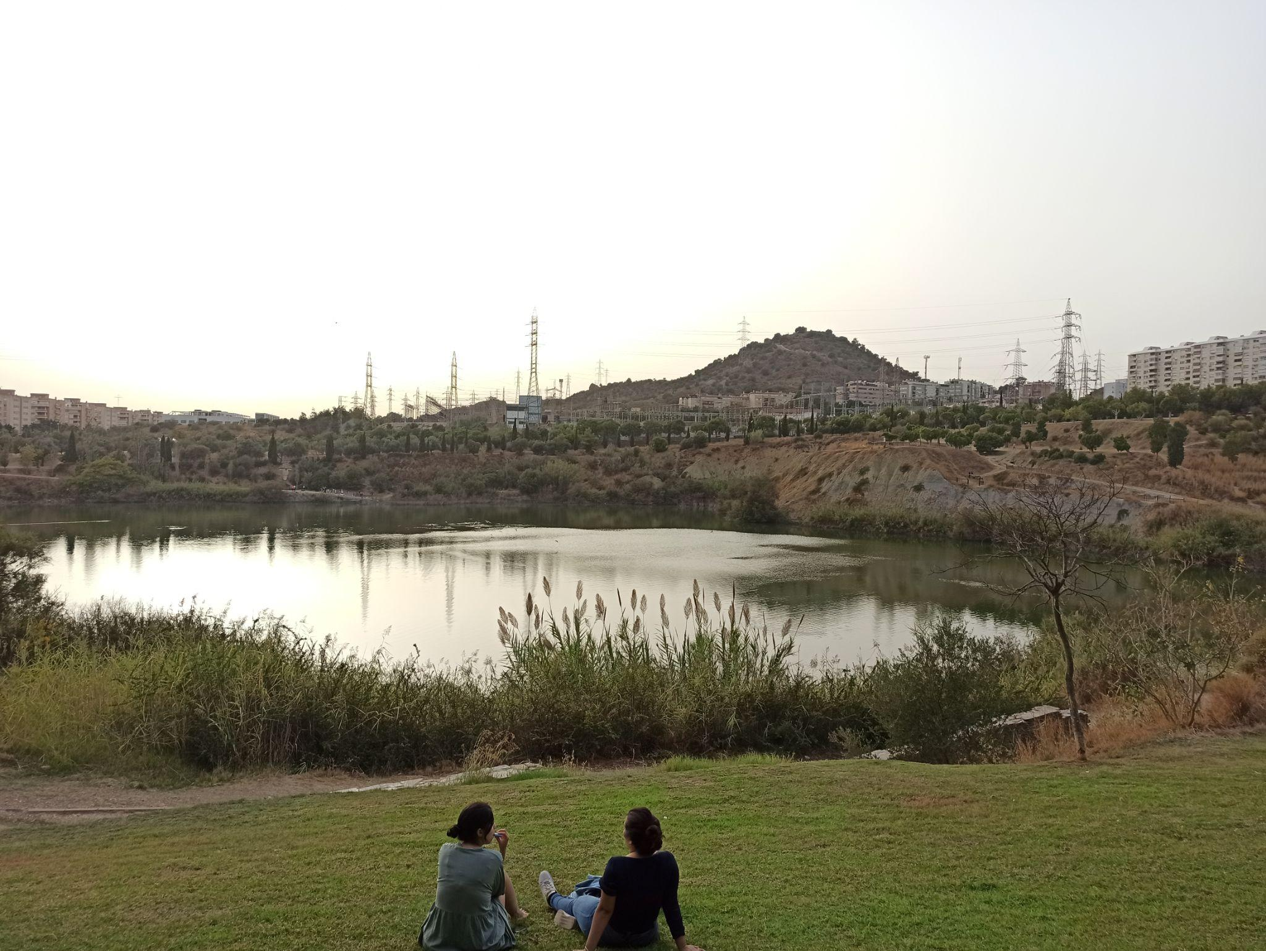
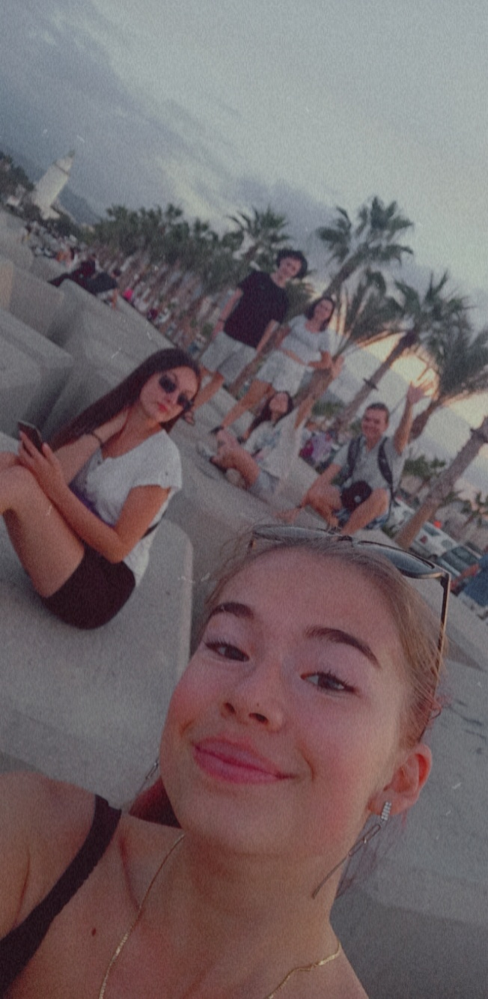
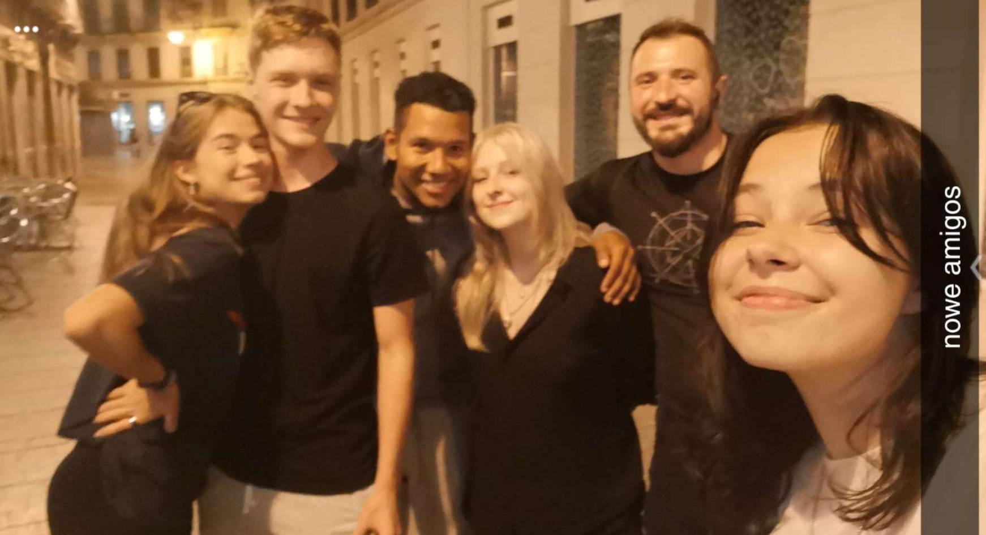
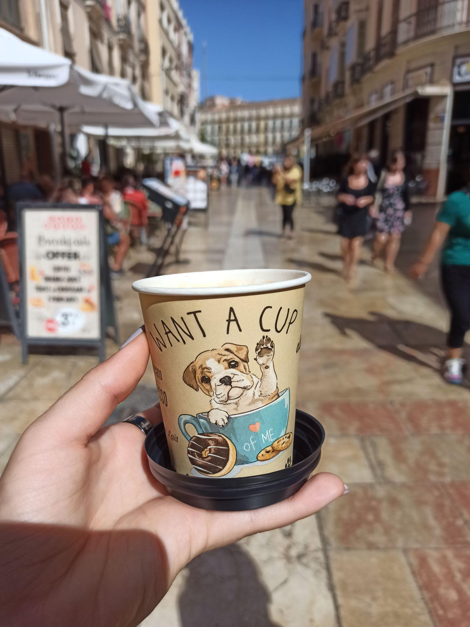
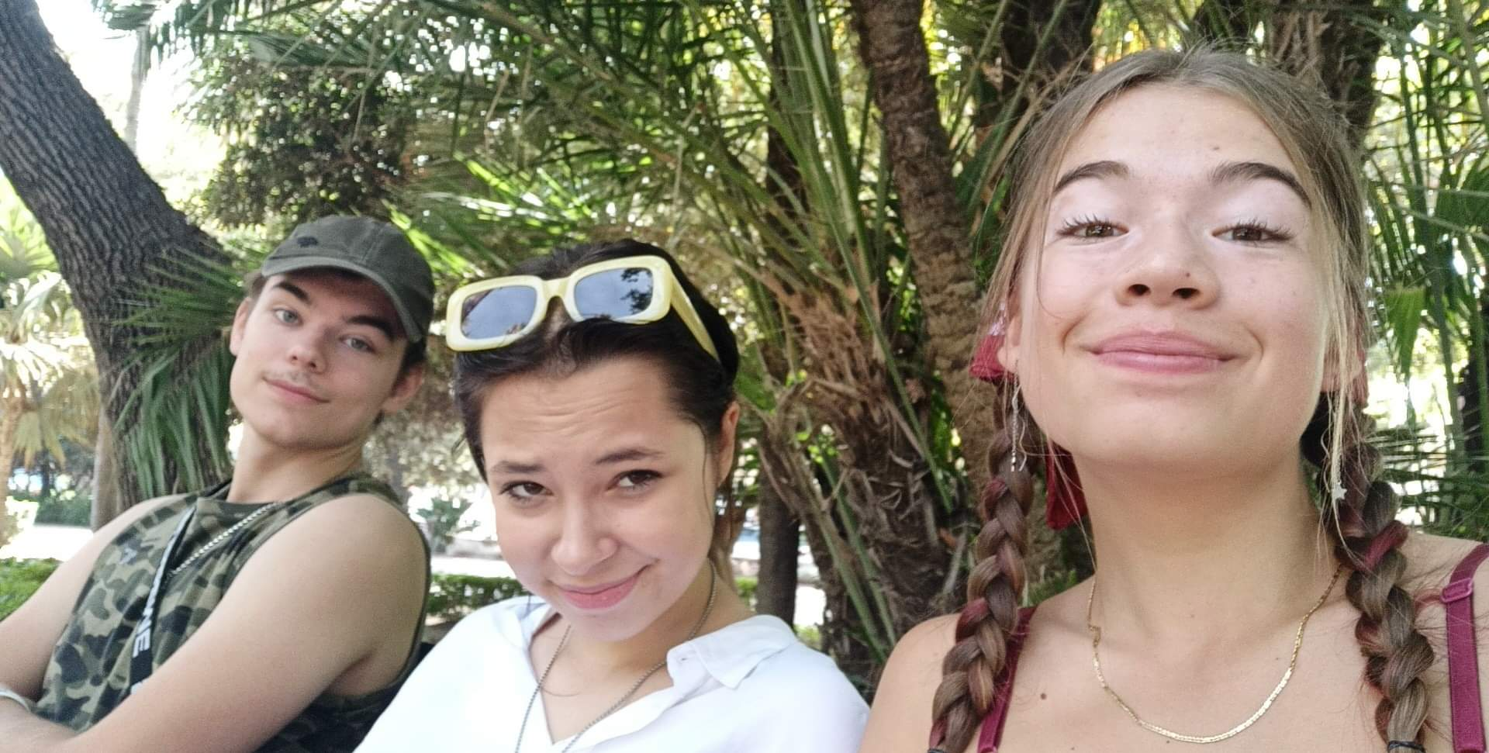
NASZ WOLNY CZAS
Przede wszystkim spędzaliśmy na zewnątrz. Niedzielne spacery do parku, podróże na wzgórze, czy do ogrodu botanicznego, opalanie na plaży czy nocne spacery po mieście i podziwianie atrakcji na najbardziej znanej ulicy Malagi CALLE LARIOS.

Slide 9
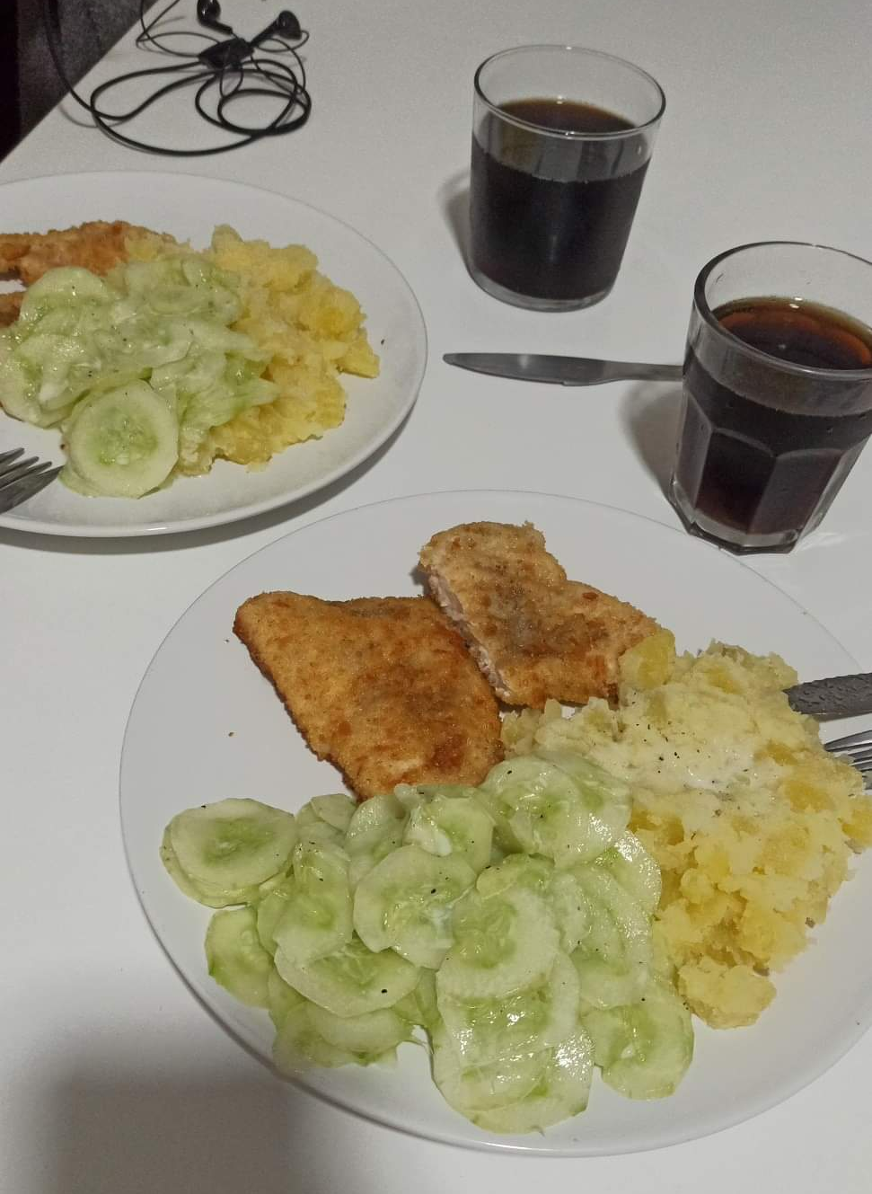
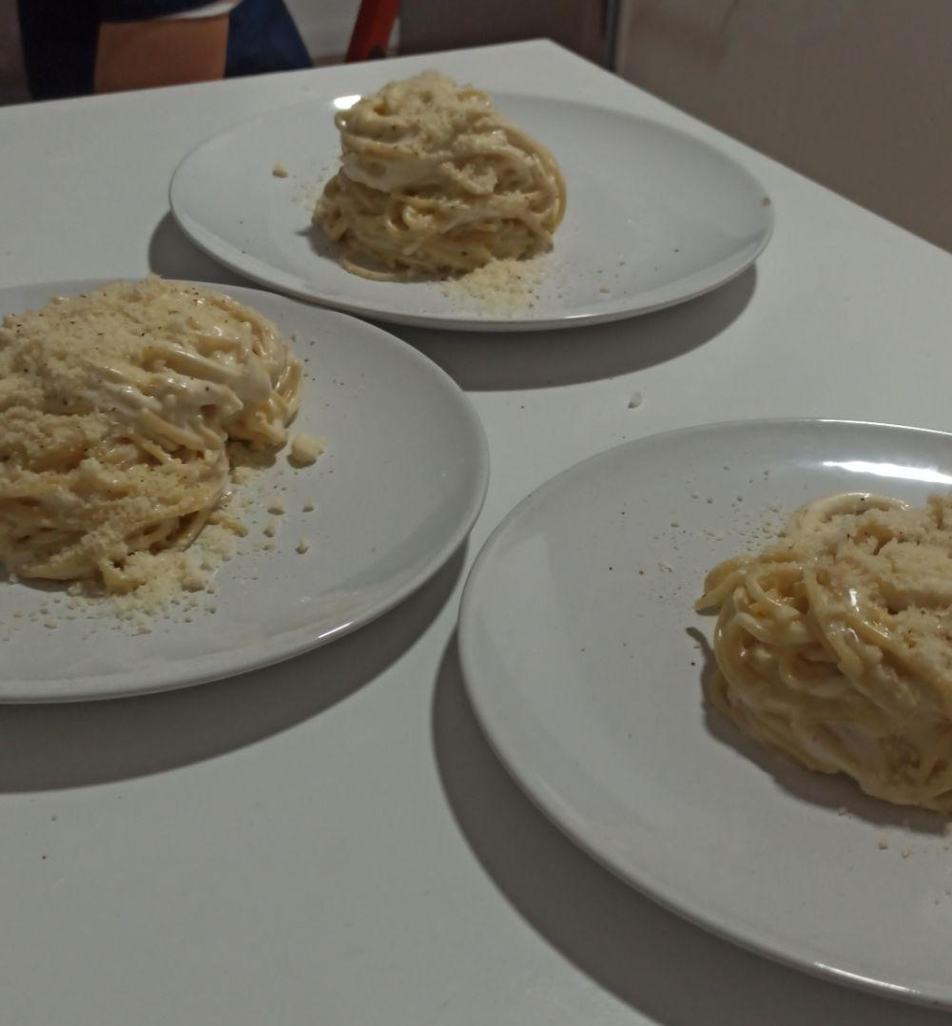
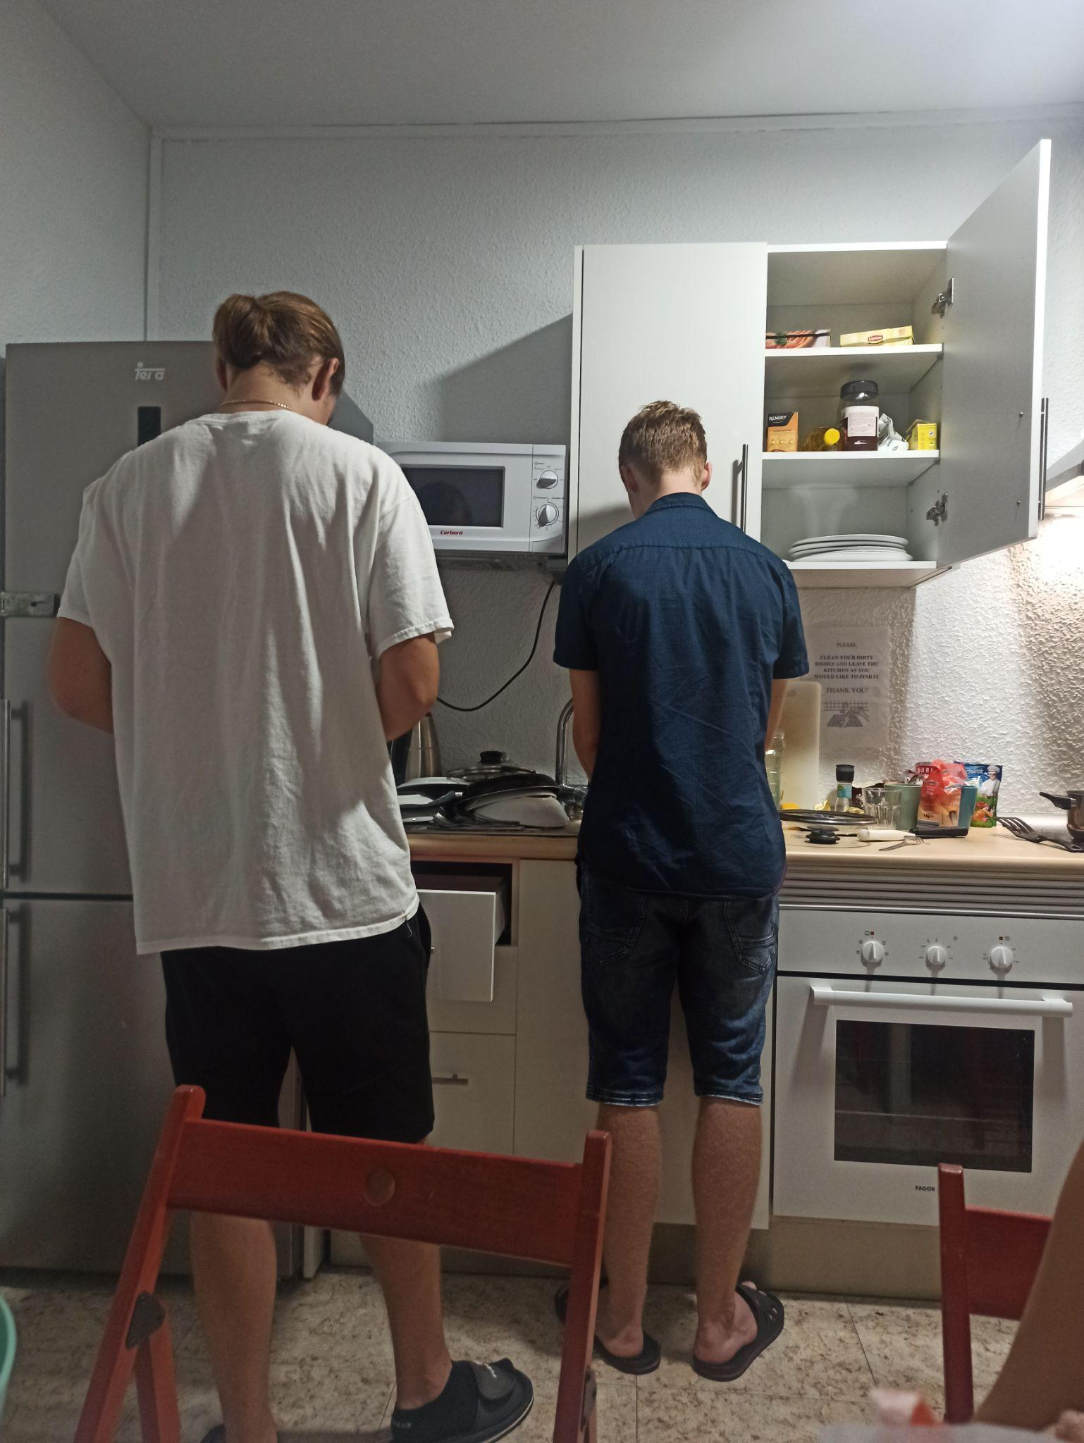
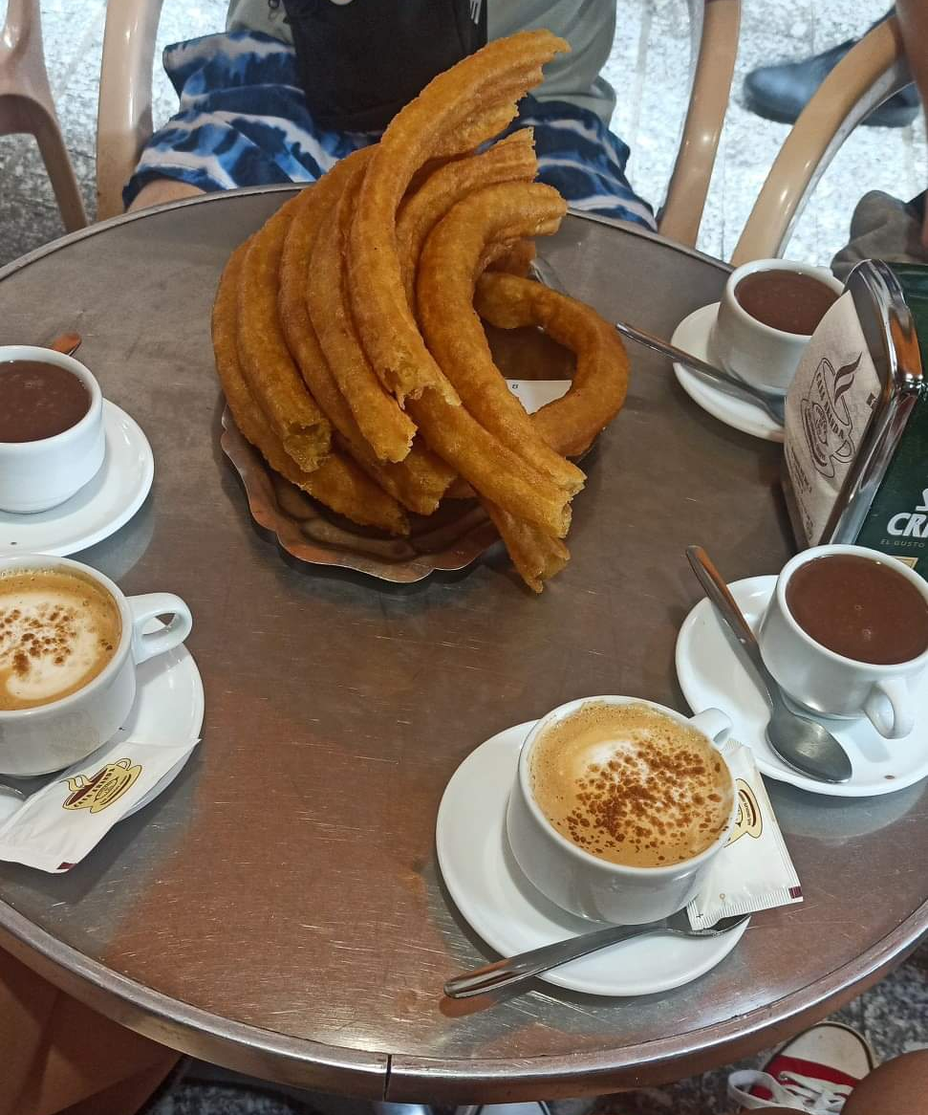
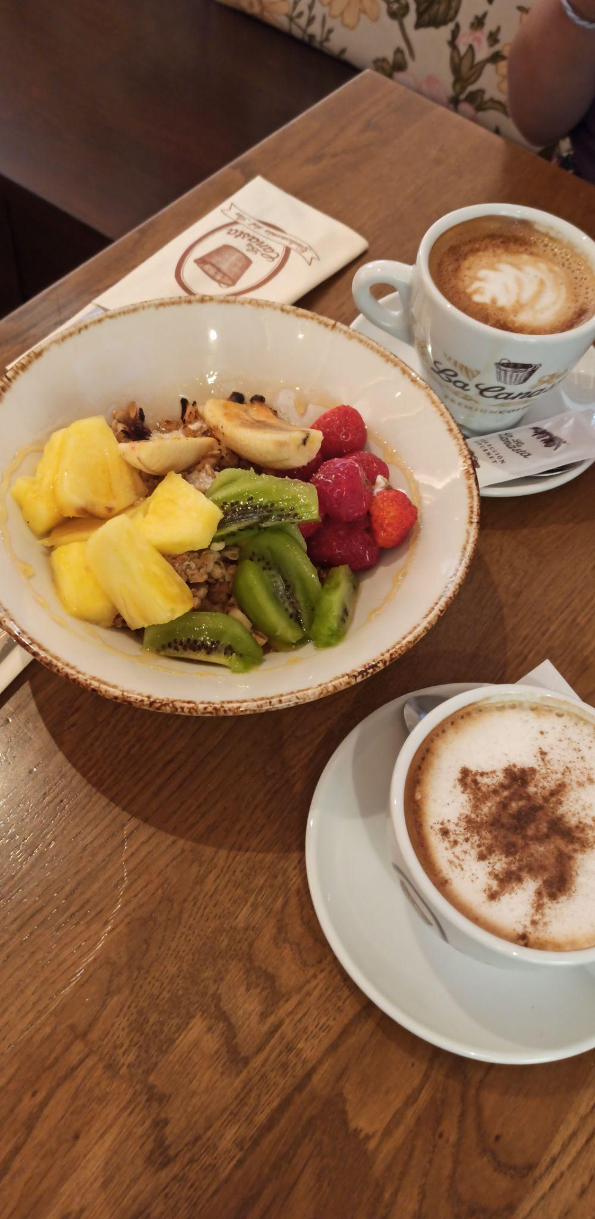
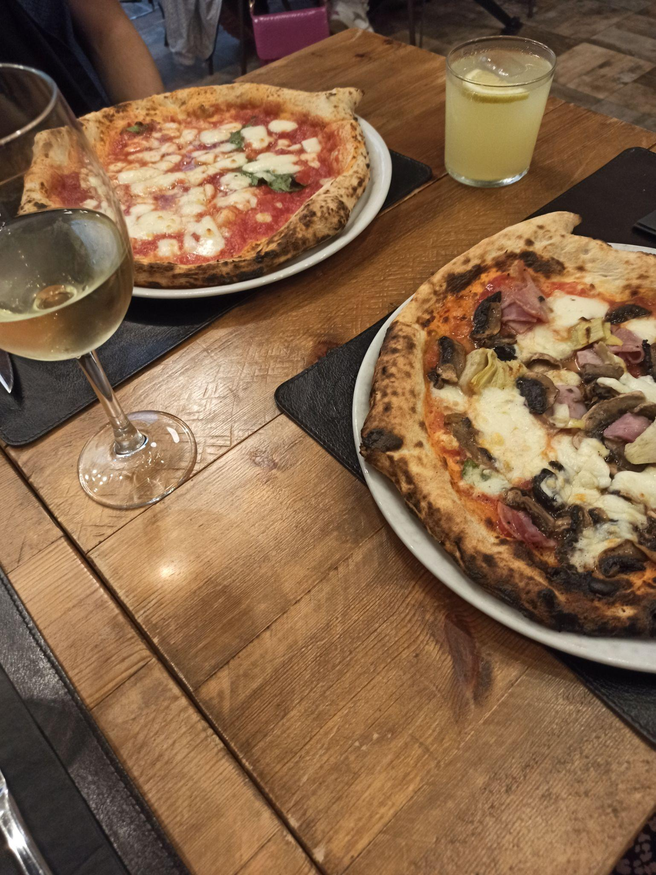
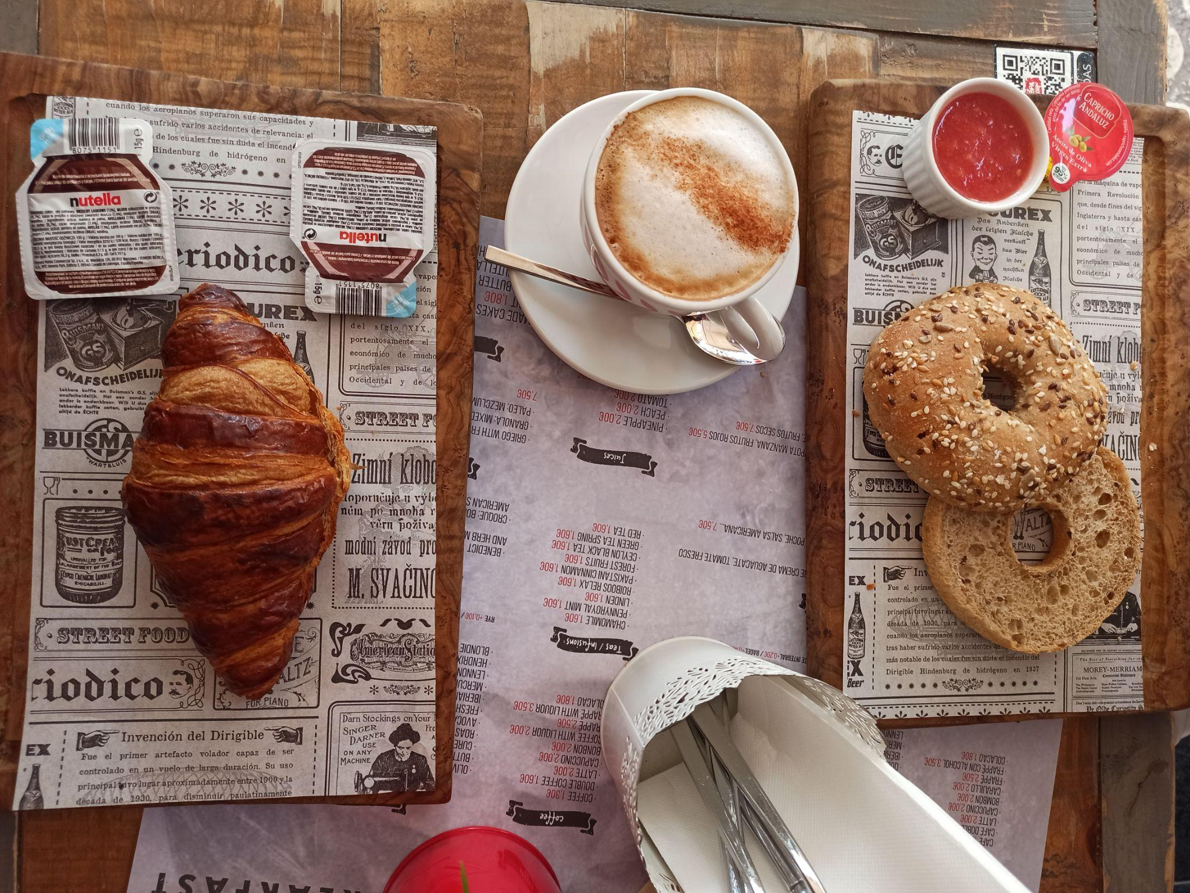
Z jedzeniem też sobie poradziliśmy, czy to w restauracjach czy to robione samemu…
Mieliśmy dwóch dzielnych mężczyzn, którzy pomagali też nam w kuchni :)
Trzeba było sobie radzić na różne sposoby…

Slide 10
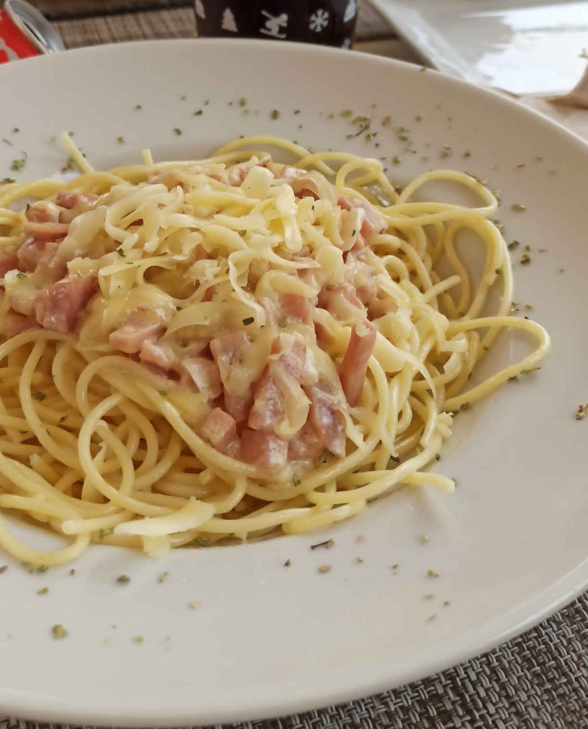
WYCIECZKI
Oczywiście nie mogło także ich zabraknąć - pierwszą była razem z naszą firmą Coeo do Cordoby. Było przepięknie i bardzo gorąco.
Drugą naszą wycieczką była spontaniczna decyzja razem z opiekunami do Torremolinos i Benalmadena. Podróż odbyła się metrem. Miejsce przepiękne z dobrym jedzeniem.

Slide 11
Dzięki praktyce w Maladze:
przełamałyśmy barierę językową
poznałyśmy nową kulturę
zdobyłyśmy większe doświadczenie w zawodzie
mamy więcej pewności siebie
PODSUMOWUJĄC..

Slide 12
DZIĘKUJEMY! :)
TATIANA I JULIA

